Slide 1
体验陪伴耶稣圣体 https://cis.sfu.edu.hk/Anthony-Chan/pea/pray/prayer.htm#prayereucharist
陈庆鸿教授
国际电机及电子工程学会终身院士
圣方济各大学 电子计算及信息科学学院院长
我原来一无所有，
我拥有的一切，都是主借给我的，好能服务他人。

Slide 2
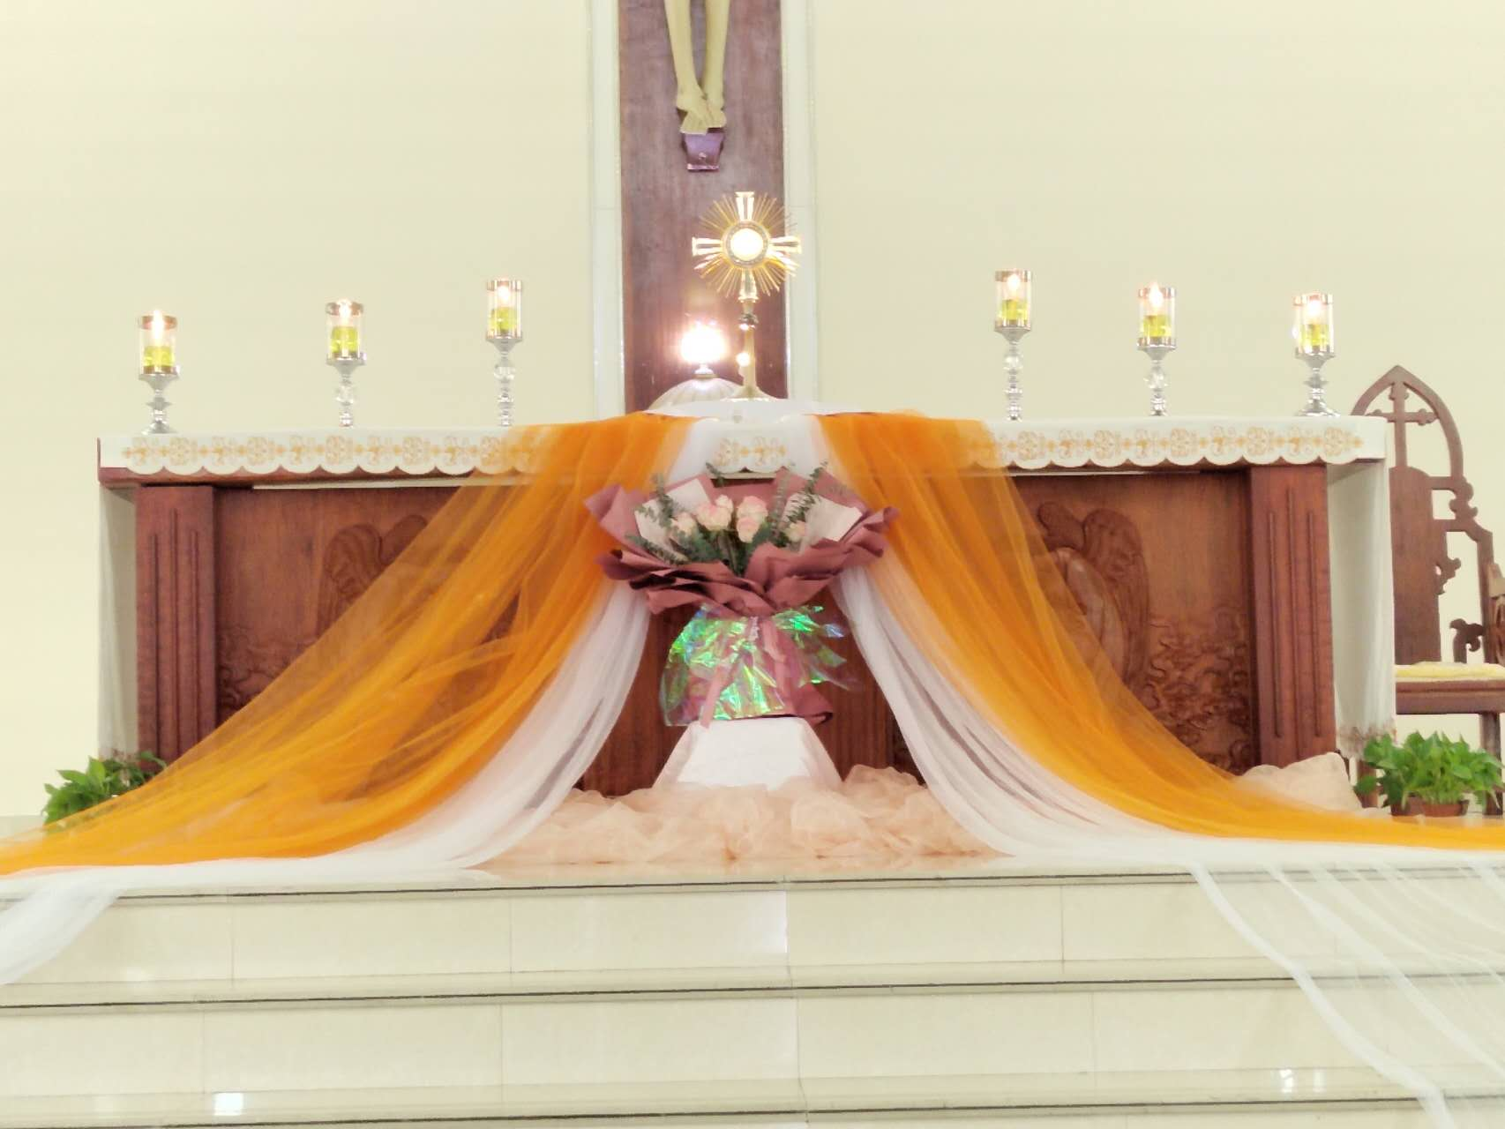
两日一夜体验耶稣圣体
环境：在耶稣跟前
恩宠从圣体主耶稣倾流出来，到来领取吧。

Slide 3
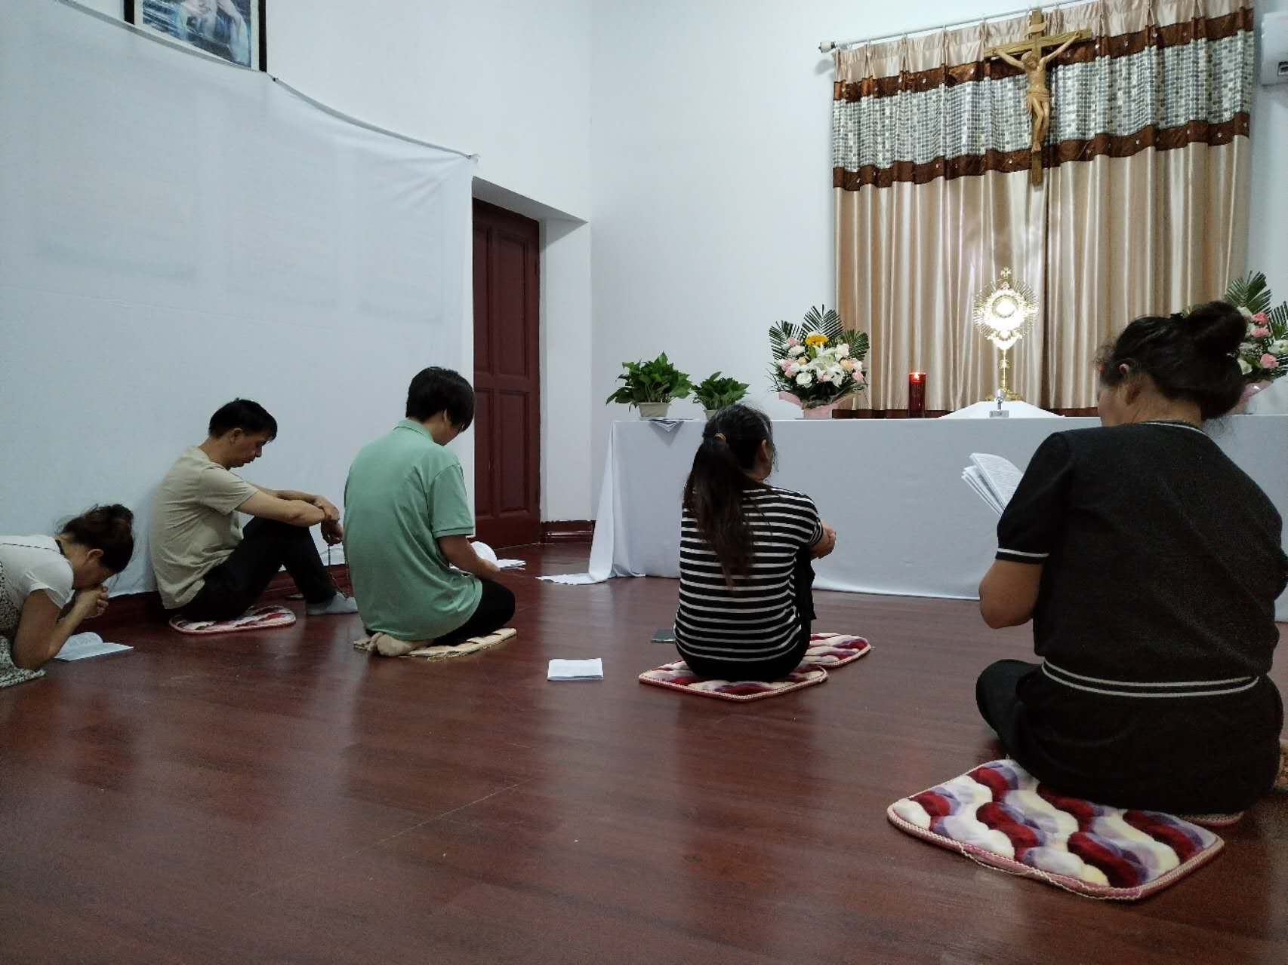
两日一夜体验耶稣圣体
正如谈恋爱需要花时间去体验，要用这两天一夜，去体验愈来愈深的爱情。
这两天世上的事，能放下的就请尽量放下，带家人来并放心膳食。
以后还要继续听神父和修女教导爱朝。

Slide 4

两日一夜体验耶稣圣体
环境：在耶稣跟前
宁静中体验
请守静默：留出内心的空间与主交谈。

Slide 5
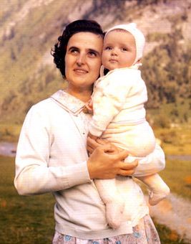
两日一夜体验耶稣圣体
怎样参与？
向耶稣微笑，向在弥撒中、领圣体时、和朝拜圣体找着的耶稣微笑。(圣吉安娜)
爱和喜乐的微笑：这两天遇见谁都彼此微笑，现在先请跟你身傍的兄弟姐妹微笑。

Slide 6
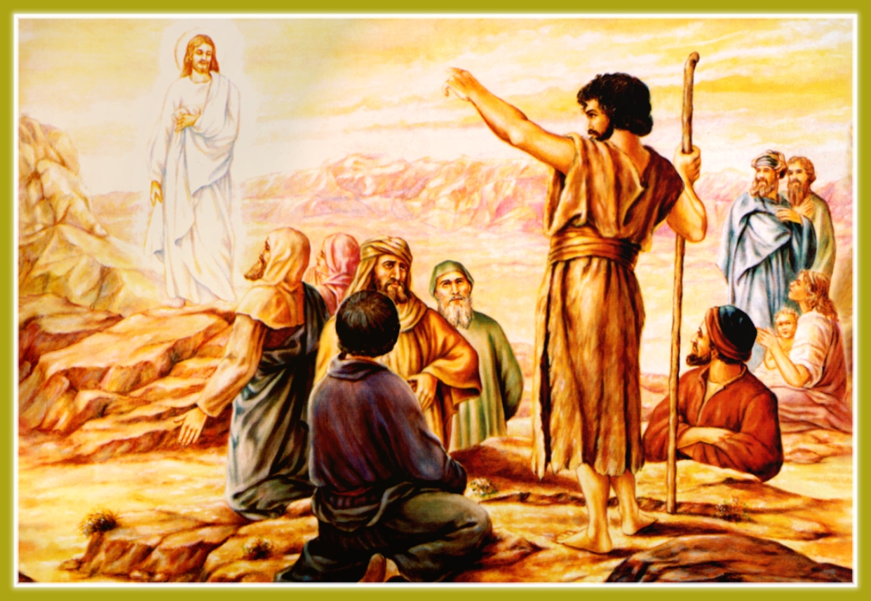
不但不配解祂的鞋带，解圣若翰的鞋带也不配
他宣告說：「那比我更有力量的，要在我以後來，我連俯身解祂的鞋帶也不配。…」(谷1:7)

Slide 7
体验陪伴耶稣圣体 http://www.peam.org/eucharist/eucharist.htm
陈庆鸿教授
国际电机及电子工程学会终身院士
我原来一无所有，
我拥有的一切，都是主借给我的，好能服务他人。

Slide 8
我拥有的一切，都是主借给我的，好能服务他人
我念小学时病弱，念书很辛苦，还两次留级。
后来在圣经课本中读到撒罗满王求天主的不是荣华富贵，而是智慧，好能更好地服务人民。我便常在祈祷中向天主求智慧。从此我不再怕辛苦，怎样艰难辛苦去念书，我都愿意，因为我明白获得了学识，可以做些有益于人的工作；日后从事科技研究，工作怎样繁忙，我都愿意有机会做些天主借着科技帮助贫穹人民的工作。

Slide 9
我拥有的一切，都是主借给我的，好能服务他人
我一生从事科研工作，除了有机会时去贫穷的国家讲学和鼓励学生外，我曾在华为公司研究5G科技，现在到大学办人工智能课程及研究。天主给了我太多太多了，我无以为報，只是尽点微力吧了。

Slide 10
圣方济各各沙勿略
我的天主，我爱祢，不是因为我怕下地狱，也不是因为我想升天堂，而是因为祢爱了我！

Slide 11
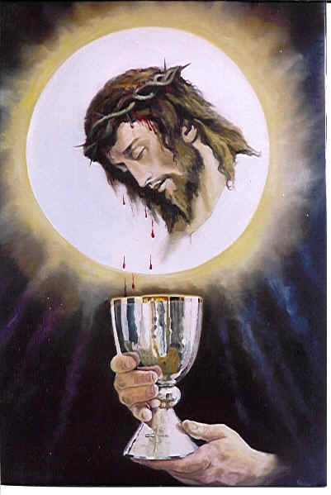
感谢圣体经
Gǎnxiè shèng tǐ jīng
愿基督的灵魂圣化我，基督的圣体拯救我！基督的圣血陶醉我，基督肋膀的水洗涤我！基督的苦难坚强我！噢！慈善的耶稣，请俯听我。在您的圣伤中隐藏我！切莫让我离开您，保护我脱免凶狠的仇敌！在临终时召唤我，命我来到您台前，好同您的诸圣赞颂您。阿门。

Slide 12
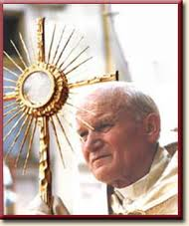
10月22日：教宗圣若望保禄二世(1920 - 2005)
St. John Paul II
我愿意全球的堂区及基督徒团体都成立恒久朝拜明供圣体。

Slide 13
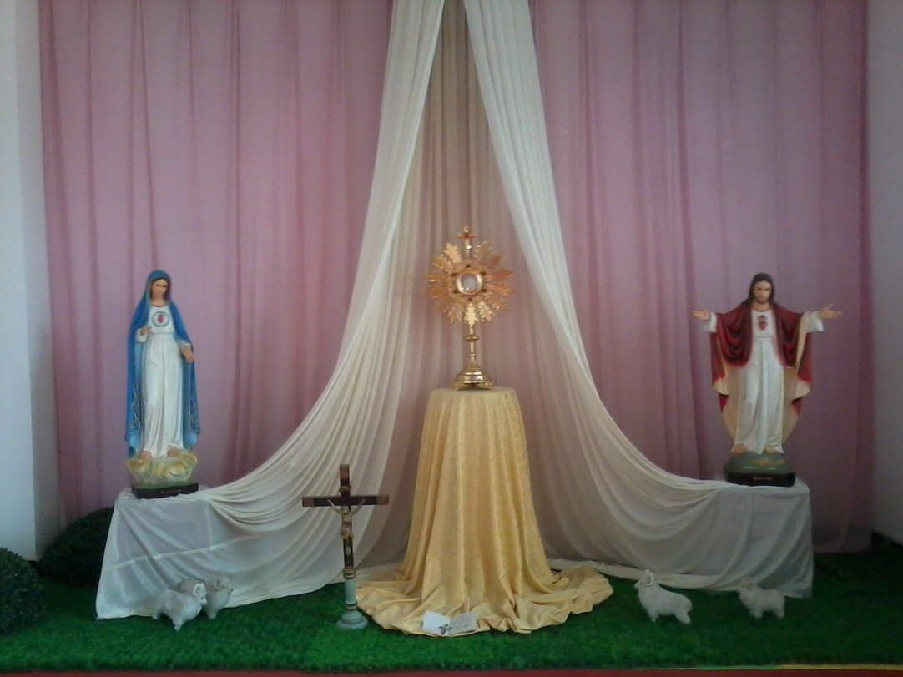
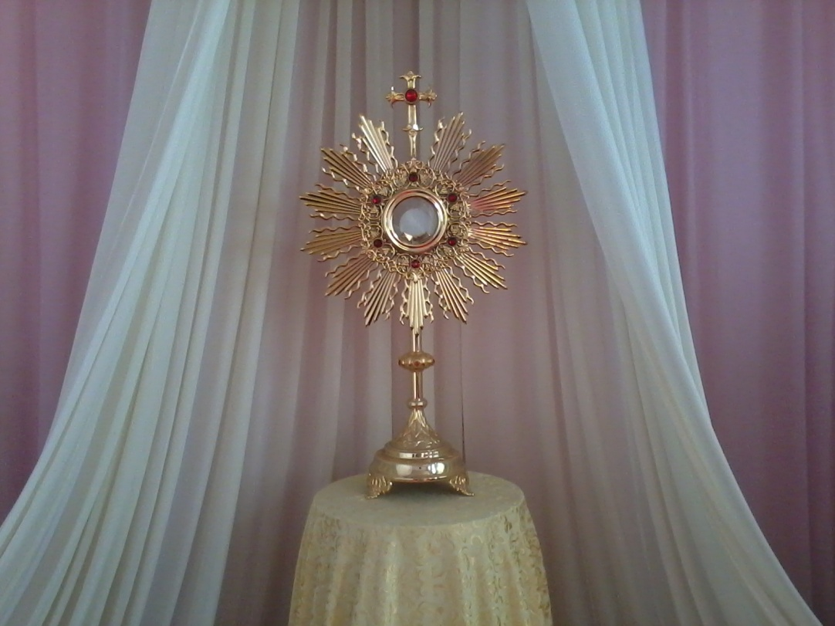
我来，为叫他们获得生命，且获得更丰富的生命。
回应圣若望保禄二世在1993年的呼吁：在全世界的堂区及基督徒团体中设立恒久朝拜明供圣体。
河北教堂

Slide 14
爱朝：热爱朝拜明供圣体
深深体验到祂的爱，认识了朝拜明供圣体
明白亏欠了祂太多爱，决心去朝拜祂
越想爱祂，朝拜祂，
就越被祂傾盤大雨的爱濕透，流着泪去朝拜祂
便会更加热爱朝拜明供圣体
还很想传扬爱朝
和愿意推动爱朝

Slide 15
爱朝：热爱朝拜明供圣体
兩天一夜目標：
果实：
更明（为何）、
更懂（怎样）、
更深（体验）。
热爱朝拜明供圣体
还会传扬爱朝
更愿推动爱朝

Slide 16
陪伴耶稣
医治：在现今世代为什么特别重要？
医治：母亲的话
陪伴： 爱的承诺与我的软弱
圣体爱：陪伴耶稣圣体的甘饴与障碍
圣体爱：经常朝拜圣体的好哥哥好姐姐
圣体爱：小德兰好姐姐，请你教我爱耶稣！
圣体爱：弥撒领圣体的体验
陪伴与圣体医治：爱的承诺与更大的珍宝
陪伴：同我醒寤一个时辰
陪伴：偕同圣母陪伴耶稣
陪伴：承諾

Slide 17
陪伴耶稣
医治：在现今世代为什么特别重要？
医治：母亲的话
陪伴： 爱的承诺与我的软弱
圣体爱：陪伴耶稣圣体的甘饴与障碍
圣体爱：经常朝拜圣体的好哥哥好姐姐
圣体爱：小德兰好姐姐，请你教我爱耶稣！
圣体爱：弥撒领圣体的体验
陪伴与圣体医治：爱的承诺与更大的珍宝
陪伴：同我醒寤一个时辰
陪伴：偕同圣母陪伴耶稣
陪伴：承諾

Slide 18
环顾今天的社会
我的職业是科技研究
Wǒ de zhíyè shì kējì yánjiū
十分感谢主，赋予人智慧参与天主建设社会的工作
Shífēn gǎnxiè zhǔ, fùyǔ rén zhìhuì cānyù tiānzhǔ jiànshè shèhuì de gōngzuò
参与天主创造天地伟大工程的延续
Cānyù tiānzhǔ chuàngzào tiāndì wěidà gōngchéng de yánxù

Slide 19
参与天主创造天地伟大工程的延续
今天人类只需百分之四人口服务农业，已足够全人类食饱有余。
只需百分之三人口服务建筑，已足够全人类有房子住。
大量脑力、劳力发展新工作、新产品、新服务，使人生命更加丰盛。
基督徒首先开始高度经济发展的社会：基于仁爱、诚实、信任
欧美靠诚实制度省却大量监管工作，提高了生产力

Slide 20
中国本来是礼义之邦；为什么欧洲文明能超越其他国家
罗马帝国信封多神并迫害天主教，直到君士坦丁皇(272-337)皈依后，便停止了迫害。
409-910欧洲是野蛮族帝国统治：包括日耳曼人(Germanic)、匈奴(hunnic)、伊朗人
476年，来自当时欧洲(今日的德国)的野蛮族领袖奥多亚塞(Odoacer)推翻罗马，成为第一位野蛮人皇帝统治罗马。
圣本笃(480-547)率先向野蛮人传福音。

Slide 21
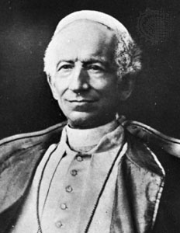
教宗良十三的神视（1884年十月十三日） http://blog.sina.com.cn/s/blog_4a04237e0102wuva.html
教宗良十三世在异像中看到撒旦对天主说：「我能够毁灭你的教会。」 「需要花七十五至一百年，和对那将效忠于我的人使出更大威力。」
教宗圣若望保禄二世于1994年的发言：的确，教宗良十三世这一幕，即发生在他于上世纪把向圣弥额尔总领天使祷文引进全教会的一幕，今天非常贴切。

Slide 22
天主教教导的真理
从公元33年到2000年因信仰被杀的基督徒
  70,000,000
其中发生在1901-2000年
  45,000,000
  例如：1,000,000 天主教徒死于反对纳粹黨迫害猶太人

Slide 23
唯独天主教坚持教导真理
1917: 法蒂玛圣母:
  很多灵魂下地狱是由于肉体罪恶，而并非其他原因。
  很多婚姻令天主不悦。
  非常得罪天主的时装将会引入世界。

Slide 24
唯独天主教坚持教导真理
1917: 法蒂玛圣母:
  很多灵魂下地狱是由于肉体罪恶，而并非其他原因。
  很多婚姻令天主不悦。
  非常得罪天主的时装将会引入世界。
1930: 教宗庇护十一世关于避孕的教导
1968: 教宗保禄六世重申避孕应按周期自制
1980: 新教教徒也发现避孕药有堕胎作用
1981-84: 教宗圣若望保禄二世教导身体神学
教宗方济各重申儿童有权利在有父亲和母亲的家庭成长

Slide 25
教宗良十三的神视（1884年十月十三日） http://blog.sina.com.cn/s/blog_4a04237e0102wuva.html
医治0：教会、家庭、民族、人类受摧毁的时刻
教宗良十三世在异像中看到撒旦对天主说：「我能够毁灭你的教会。」 「需要花七十五至一百年，和对那将效忠于我的人使出更大威力。」
教宗圣若望保禄二世于1994年的发言：的确，教宗良十三世这一幕，即发生在他于上世纪把向圣弥额尔总领天使祷文引进全教会的一幕，今天非常贴切。

Slide 26

向圣弥额尔总领天使祷文
圣弥额尔总领天使，在战争的日子里保卫我们，免我们陷入魔鬼邪恶的阴谋丶和奸诈的陷阱中。 我们谦卑地祈求，但愿上主谴责它。 上天万军的统帅，求你因上主的威能，把徘徊人间，引诱人灵，使其丧亡的撒殚及其他邪灵，抛下地狱里去。亚孟/阿们。

Slide 27
环顾今天的社会
在这个资讯时代里，人类依仗天主的恩宠，高科技空前发达 ，
Zài zhège zīxùn shídài li, rénlèi yīzhàng tiānzhǔ de ēnchǒng, gāo kējì kōngqián fādá,
今天物质的拥有和享受远胜先祖
Jīntiān wùzhí de yǒngyǒu hé xiǎngshòu yuǎn shèng xiānzǔ
然而人回报给主的大多是忘恩和离弃主，拿着不需要天主的借口去崇拜名、利、权、色诸偶像！
Rán'ér rén huíbào gěi zhǔ de dàduō shì wàng'ēn hé líqì zhǔ, názhe bù xūyào tiānzhǔ de jíkǒu qù chóngbài míng, lì, quán, sè zhū ǒuxiàng!

Slide 28
在这个背弃天主的世代里
7个天主教家庭才有一个长大后的子女成为真实的天主教徒
即使在教会：
  百分之八、九十年轻人​​不进教堂，教堂像女生的長者中心，越发达国家越严重
  在进堂教友中，亦只得百分之十到二十积极参与服务

Slide 29
这个背离天主的时代
在工作及生活​​​​环境中：无法信任、失业、工作压力大， 商场如戰场、不公义、迫害弱小
  经济困难、生活艰难、恐惧、环境破坏、食物污染
误用为谋求人类幸福的恩宠而沉溺在可腐朽的虚假中， 并把错误传遍世界
+5

Slide 30
将错误传遍世界 jiàng cuòwù chuán biàn shìjiè
在工作​​​​及生活环境中：无法信任、失业、工作压力大、 商场如戰场、不公义、迫害弱小
  失业，经济困难，环境破坏，食物污染，恐惧
误用为谋求人类幸福的恩宠而沉溺在可腐朽的虚假中， 并把错误传遍世界
在家里：破碎家庭（近50％的婚姻破裂）
误用为建立家庭爱情及养儿育女的恩宠，而沦为没有家庭责任的放纵肉欲
+5

Slide 31
过去：
现在：

Slide 32
人类几千年的伦理道德
儿童一般可享有与父亲和母亲的关係
婚姻
家
性
生儿育女

Slide 33
人类几千年的伦理道德
儿童一般可享有与父亲和母亲的关係
父与母的角色不同，各有独特贡献而不能倒置
父母身份是天生的，不是任由法庭定的
男
女
婚姻
家
性
生儿育女

Slide 34
上官玛姬Margaret Sanger (1879-1966)
创立了后来演变成美国家庭计划联会，向全世界推动及发展控制生育。
她制定的原侧包括：
  女人有权掌控她的身体；（演变成对胎儿有生杀权，不顾科学早已证明胎儿是个别的人体）
  社会应按人的经济能力而限制生育；（今日强迫非洲国家推行堕胎）
  女人有权利从事性行为的享乐并满足情欲。（今日大量女性在婚前性行为，自愿找陌生男人只要享乐）

Slide 35
徘徊人间，引诱人灵，使其丧亡
今天人类广遍否认真理
性、生儿育女、与婚姻分割
男
女
婚姻
X
X
性
X
生儿育女

Slide 36
徘徊人间，引诱人灵，使其丧亡
今天人类广遍否认真理
性、生儿育女、与婚姻分割
男女的身份与角色任由倒置
男/女
女/男
婚姻
X
X
性
X
生儿育女

Slide 37
今天人类广遍否认真理：
性革命的后果
离婚伤害儿童、3/4 离婚一方不情愿、单身母亲、捐精子和借胎生儿、变性
新的广遍生活：避孕、堕胎、同居，婚外情， 摧毁了男女的互信，产生大量不想要的怀孕、堕胎、婚外生育
男/女
女/男
婚姻
X
X
性
X
生儿育女

Slide 38
今天人类广遍否认真理：
性革命
父
母
性革命的后果
离婚傷害兒童、3/4 离婚一方不情愿、单身母亲、捐精子和借胎生儿
新的广遍生活：避孕、堕胎、同居、婚外情、网络色情 、不莊重的服裝 ， 摧毁了男女的互信，产生大量不想要的怀孕、堕胎、婚外生育
男/女?
男/女?
婚姻
X
X
家
性
X
生兒育女

Slide 39
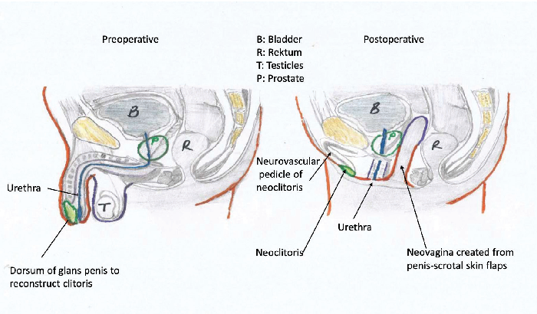
今天人類廣遍否認真理：
性革命
父
母
醫療科技作非醫治用途
男/女?
男/女?
婚姻
X
X
家
性
X
生兒育女

Slide 40
J.D. Unwin 的歸納: 性與文明文化Sex and Culture
牛津大學的 J.D. Unwin 是一位不可知論/無神論文化人類學家，他證明了他所謂的「絕對一夫一妻制」導致了文化發展的最高水平； 此外，他發現，如果一種文化允許婚前和婚外性關係以及實際離婚和再婚，那麼這種文化就會停留在或恢復到原始/不文明的水平。
研究了 80 個不文明（原始）社會和 16 個文明社會。
最低層的文明狀態：允許婚前性行為、完全自由婚外性行為，婦女可以離開丈夫去找新的。(also primitive contraception, infanticide)
一個要求妻子不得發生婚前或婚外性行為的社會，開啟了理性型文化的開端。

Slide 41
绝对的一夫一妻制关系破裂
没有例外的的情况
Unwin 发现：
一、因为一夫一妻制，让理性与高生产力的文明进步，而提升人民的财富，
二、随之有钱的男人开始发生婚外情，同时给他们的女儿更多享受，更多自由，並留给他们丰富的遗产。而这些有钱的女人们开始反对一夫一妻制的禁令，婚外情和婚前性行为增加，便会丧失社会动力，文明衰落，最终导致整个社会文明破坏。
三、除非另外有遵守一夫一妻制的一群人兴起，有足够大的影响，挽回一夫一妻制的文化，让社会文明不衰落。

Slide 42
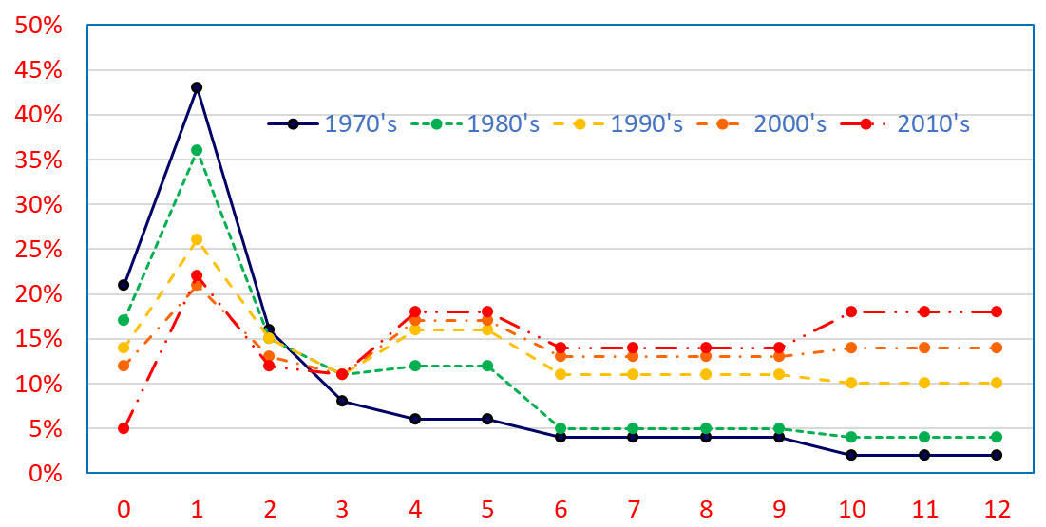
美國女子結婚前有過的性行為伴侶數目 https://ifstudies.org/blog/counterintuitive-trends-in-the-link-between-premarital-sex-and-marital-stability
4-5
6-9
10+

Slide 43
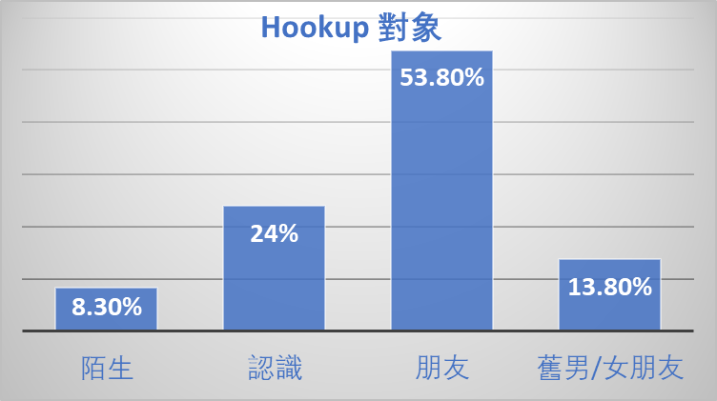
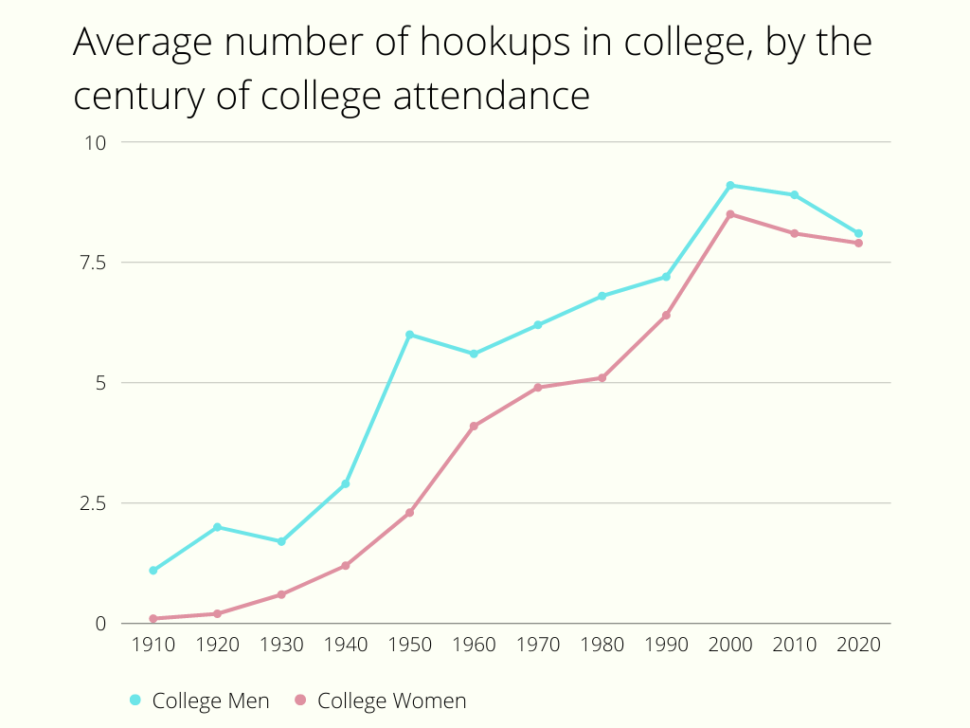
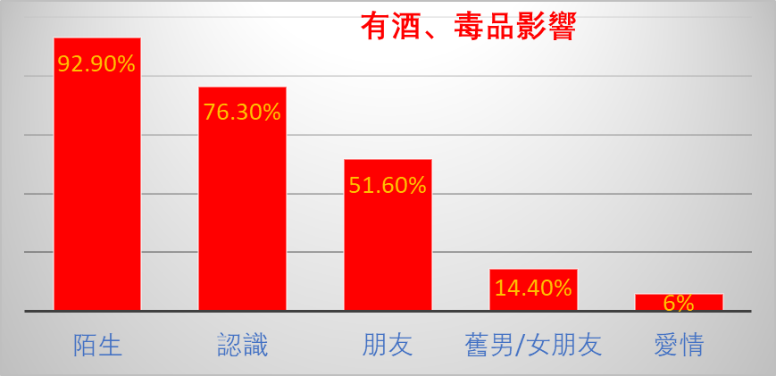
91.3% 男 / 82.1% 女大学生有一夜情hookup https://bedbible.com/hookup-culture-statistics/
在大学期间平均一夜情的次数

Slide 44
不承认真理，否定伦理
避孕药面世(1960)，广传
不端装的衣服传遍世界
色情图片从书本/报章到电影/电视，再在网络广传
离婚率速升到超过百分之五十
美国堕胎合法(1974), 堕胎率大增，传遍全世界，并强迫发展中国家推行
同居而不结婚大增
试管婴儿，借胎生儿
发现了艾滋病(1980) ，在通过同性恋之间传染，后来这性病在非洲急速传染，并在中国和印度速增
堕胎药大量出售
同性婚姻成为权益，并在学校教导儿童
拒绝性别按照身体，任由个人按喜好决定

Slide 45
变性
想变性的儿童，91%在成长过程中不再想变性；但若教导并鼓励变性，则会继续想变性。
性身份障碍者自杀机会可以高达41%。数据显示虽然自杀机会在变性手术后初期会降低到常人般，但之后又会增加，约八年后便增到以前的高度。
20%变形者会再变回原来性别。其中原因是发觉变性并没有解决他们的困难。

Slide 46
漠视道德真理，遗禍后裔
在非洲南部所有国家里，估计有三分之一人口染了艾滋病毒。
已在中国和印度迅速蔓延。
艾滋病此性病最初是通过同性恋之间传染的，但后来传染至妇女及孕妇的胎儿，许多妇女和小孩是无辜的，更做成很多染了艾滋病毒的孤儿。
然而联合国的回应是要所有学校分发避孕套给学生！
+2

Slide 47
美国中学生性行为统计
2013年对中学生調查 ww.cdc.gov/mmwr/pdf/ss/ss6304.pdf |  | 男 | 女
13 岁前第一次性行为 | 5.6% | 8.3% | 3.1%
9-12年级有过性行为 | 47%
9年级性行为活跃（过去3月内） | 19.6%
12年级性行为活跃（过去3月内） | 49.3%
少年与不熟朋友第一次性行为 |  | 28% | 16%

Slide 48
美国大学生性行为统计
2015年对大学生調查 www.acha-ncha.org/reports_ACHA-NCHAIIc.html |  | 男 | 女
过去12月内与最少1人有性行为 |  | 65% | 68%
过去12月内与最少3个不同人有性行为 |  | 17% | 12%
患性病 | 25%

Slide 49
中国大学生性行为统计
2017年五月报告：调查广深及成都、武汉、天津、郑州等45个城市的近百所着名高校的近万名在校大学生https://read01.com/ggL3kgG.html
「学业」內发生性关系，持容忍态度 | 97%
不介意「试婚」这一新颖的相处方式 | 94.9%
已经或即将打算与人发生性关系 | 51.2%
已经与两人或以上异性，发生过性关系 | 31%

Slide 50
中国艾滋病感染率统计
中国全国艾滋病感染率：0.06%，
中国在校学生的艾滋病感染率：1.7%
25岁以下的少女堕胎率（ 其中多是在校女大学生 ）：73%

Slide 51
罪恶站起来了
美国军队中的同性恋：
  犯法
  不问、不告诉
  合法
反对同性恋性行为：犯法
辅导同性恋：犯法
逐步演变

Slide 52
同性恋教育
美国军队中的同性恋：
  犯法
  不问、不告诉
  合法
反对同性恋性行为：犯法
辅导同性恋：犯法
教育学生同性恋，性选择等，从儿童开始

Slide 53
中国人
从前
今日
没钱
国耻：迫签不平等条约
中国人站不起来
文化大革命（浩劫）
没良心（有些人）
国耻：毒奶粉、情妇村
全球罪恶站起来了
全球文化大沦亡

Slide 54
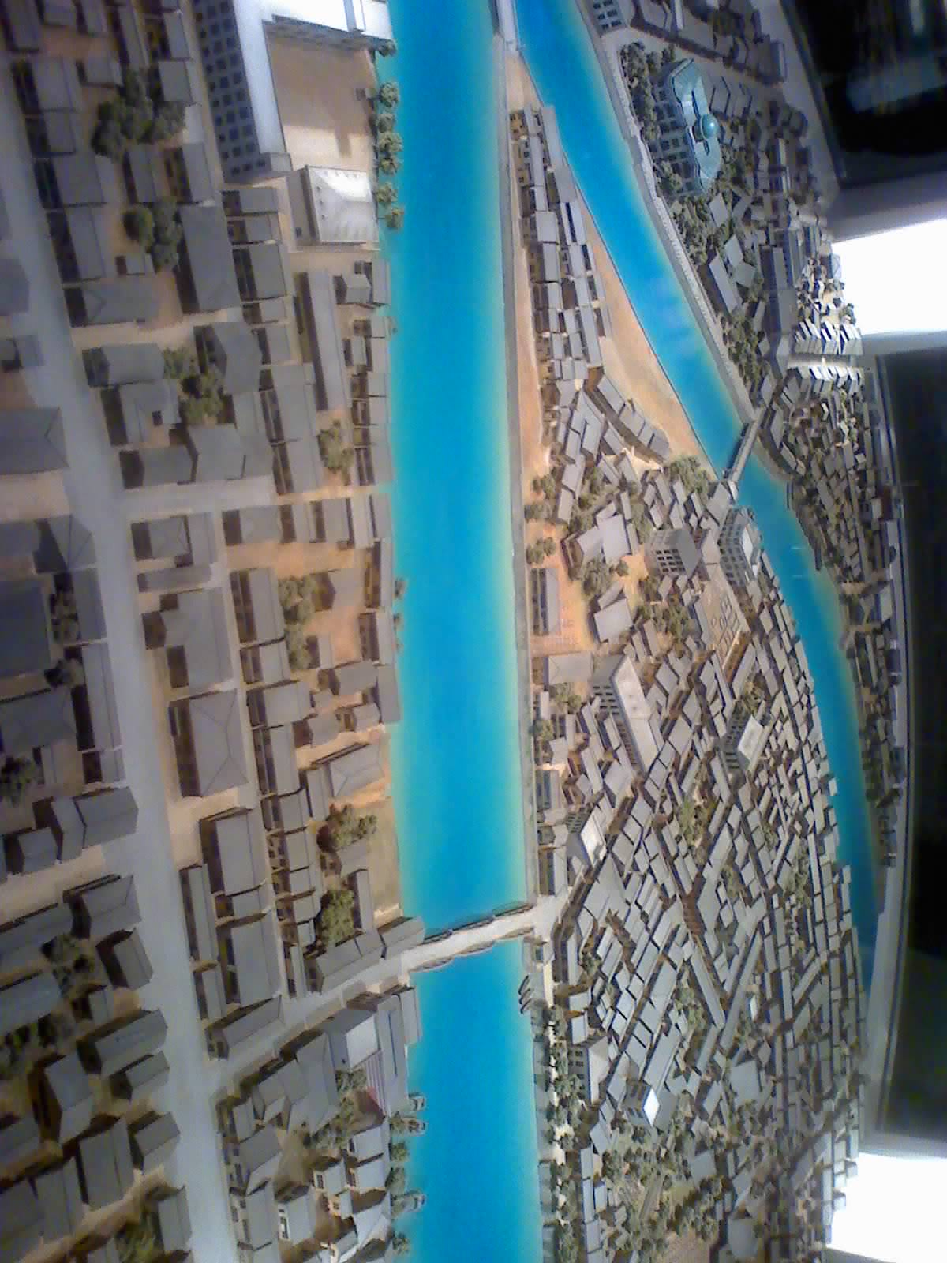
核爆前Hiroshima before A-bomb

Slide 55
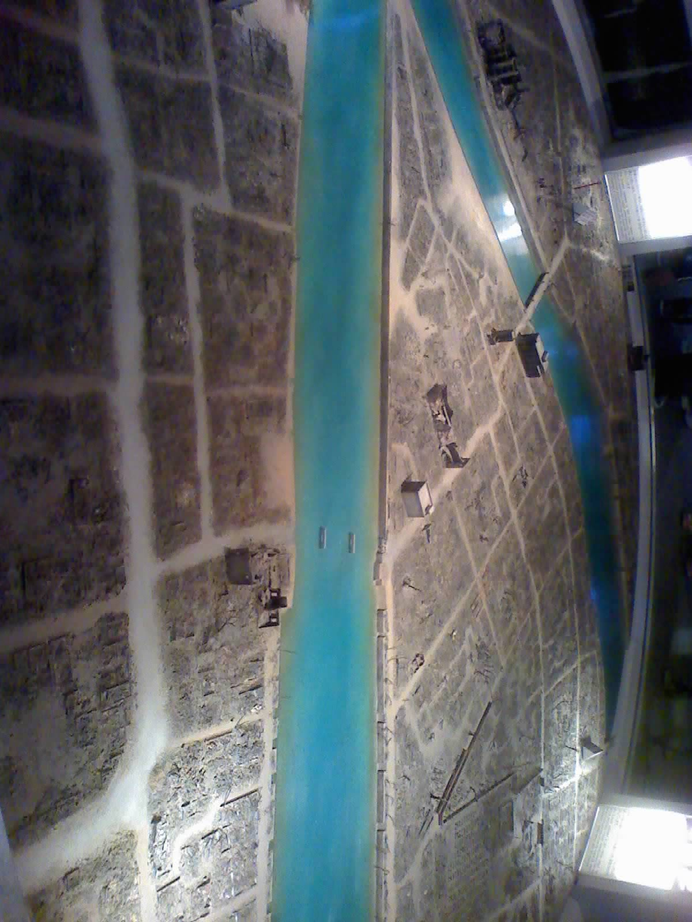
核爆后 Hiroshima after A-bomb

Slide 56
廣島原子彈(1945年8月6日)
巨爆、如同太陽表面般熱、輻射
兩公里內夷为平地
二十五公里下核塵雨
十万人死亡，生还者不少終身殘疾及患后遗症

Slide 57
廣島原子彈(1945年8月6日)
巨爆、如同太陽表面般熱、輻射
兩公里內夷为平地
二十五公里下核塵雨
十万人死亡，生还者不少終身殘疾及患后遗症
十万无辜者性命喚醒了人的良知，看到濫用天主恩宠的结果
+3

Slide 58
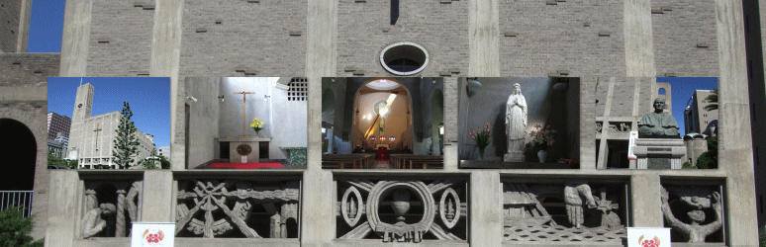
世界和平紀念圣堂
Memorial Cathedral for World Peace
原子彈災区一所天主教堂內的德国籍神父受了重伤获救，后来这位神父在該处建一座为和平及治愈的教堂

Slide 59
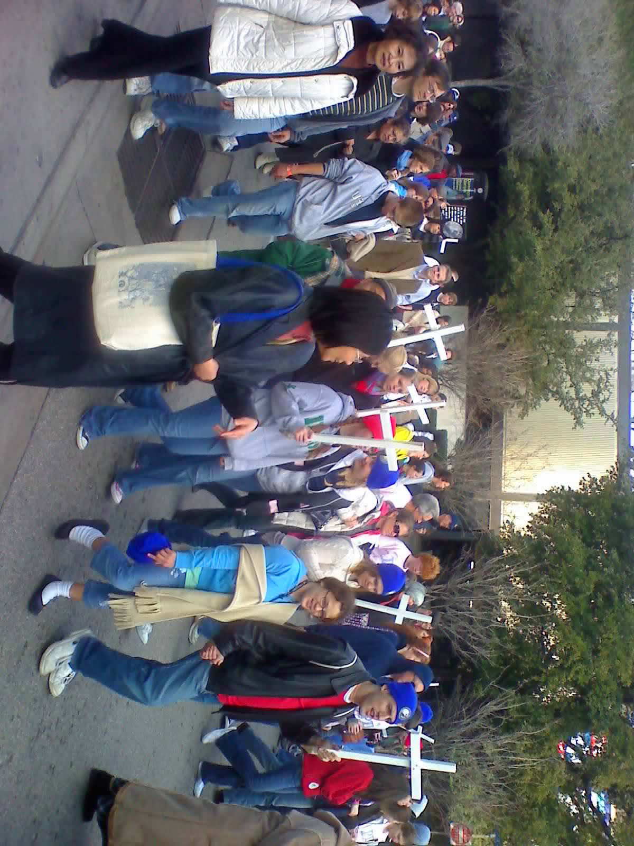
Annual Pro-life march in Dallas

Slide 60
物质与滥用恩宠
今天人继续滥用医学科技的恩宠，空前大量地杀害未出生的婴儿，每天牺牲性命的无辜者达十四万，
我们每天杀了超过在广岛原子弹下被杀的人数
若无其事
  如果敌人每天在世上投一枚原子弹
  全世界不会陷入最紧急的状态吗？一切政府、海陆空军、警察、消防队、医疗人员，连后备人员也要出动，
  然而在无知中，我们仍没有亲眼看到人类错误的严重，而继续背弃天主。

Slide 61
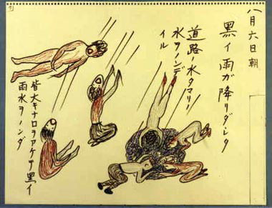
核爆后酷熱中的人无知地喝核塵雨解渴

Slide 62
漠视道德真理，遗祸后裔
在非洲南部所有国家里，估计有三分之一人口染了艾滋病毒。
已在中国和印度迅速蔓延。
艾滋病此性病最初是通过同性恋之间传染的，但后来传至妇女及孕妇的胎儿，许多妇女和小孩是无辜的，更做成很多染了艾滋病毒的孤儿。
然而联合国的回应是要所有学校分发避孕套给学生！

Slide 63
徘徊人间，引诱人灵，使其丧亡
人类在固執地背弃天主的生活中，除了因无知每天大量杀害生命外， 每天丧亡的灵魂不计其数，
  认不出包装着糖衣的邪恶。
+1

Slide 64
徘徊人间，引诱人灵，使其丧亡
人类在固執地背弃天主的生活中，除了因无知每天大量杀害生命外， 每天丧亡的灵魂不计其数，
  认不出包装着糖衣的邪恶。
我们的后裔生长在背弃天主的世代，活在追求享乐的环境中，在电视机前过日、与游戏机为伍，同学和朋友看的、谈的、唱的、听的，不离世界的虚假
  我们的儿女，我们的孙儿孙女，我们的…

Slide 65
Repeating lie
English
… they more readily fall victims to the big lie than the small lie. … It would never come to their heads to fabricate colossal untruths, and they would not believe that others could have the impudence to distort the truth so infamously. Adolf Hitler
“The English follow the principle that when one lies, one should lie big, and stick to it.” Joseph Goebbels, minister of propaganda for Nazi German government

Slide 66
没救

Slide 67
教宗若望保禄二世的教导
「不要怕！」为什么不要怕？因为「全人类都要听着。每一个人的良知都要增长，并且是赖与肯定一定存在掌管着这过度世间的终向的一位。这一位就是爱——降生成人的爱、被钉十字架而复活的爱、不断临在人间的爱。这就是圣体爱。」《跨越希望的门槛》

Slide 68
教宗若望保禄二世的教导
「今天的生活，很容易使人沮丧，我们在所有错誤的地方寻找爱，在物质之上寻求平安和舒适，而忘却灵魂的事。当我们孤单和忧虑，或情緒低落，这样，再无其他更好的地方去了，来到耶稣面前吧！「将你们的所有挂虑都交托给主，祂必会关照你们。」（伯前 5:7）惊怕是无用的，「不要怕，只要信」（谷 5:36）「我要赐给你们的，是我的平安。」（若 14:27）

Slide 69
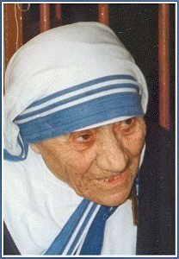
触动耶稣的圣心
加尔各答圣德兰修女说：「恒久朝拜明供圣体的敬礼，将要拯救世界，治好列国万民。」
伯多禄．康業飛 (Peter Kreeft)：「朝拜明供圣体的建设能力，超过核弹的破坏力。」因为圣体就像一块强有力的神圣磁石。

Slide 70
触动耶稣的圣心
医治1：救命！
加尔各答圣德兰修女说：「恒久朝拜明供圣体的敬礼，将要拯救世界，治好列国万民。」
伯多禄．康業飛 (Peter Kreeft)：「朝拜明供圣体的建设能力，超过核弹的破坏力。」因为圣体就像一块强有力的神圣磁石。

Slide 71
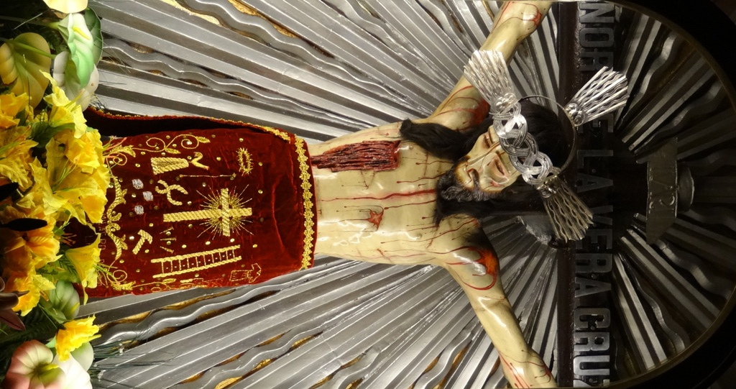
没有其他救援
在如今罪如此深重的世界，人在杀害自己和杀害自己灵魂的危急中，主耶稣亲临在至圣圣事中，耶稣圣体的恩宠无限地倾流。
Zài rújīn zuì rúcǐ shēnzhòng de shìjiè, rén zài shāhài zìjǐ hé shāhài zìjǐ línghún de wéijí zhōng, zhǔ yēsū qīnlín zài zhì shèng shèng shì zhōng, yēsū shèng tǐ de ēnchǒng wúxiàn de qīng liú.
+4

Slide 72
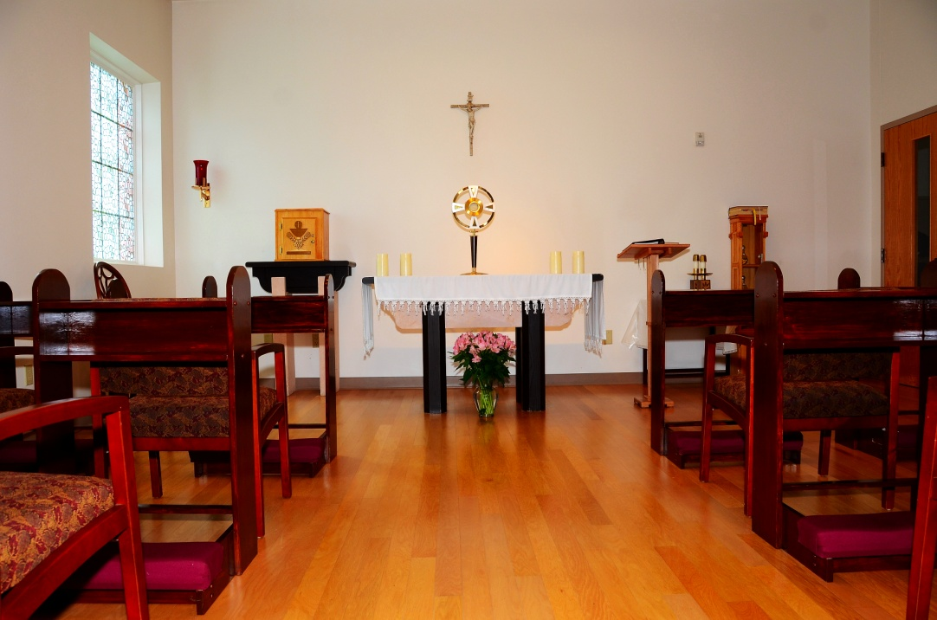
没有其他救援
医治1：医治
如果我们每人都来圣体前找耶稣，定能挽救危难，治疗人灵，改变世界。
Rúguǒ wǒmen měi rén dōu lái shèng tǐ qián zhǎo yēsū, dìng néng wǎnjiù wéinàn, zhìliáo rén líng, gǎibiàn shìjiè.

Slide 73
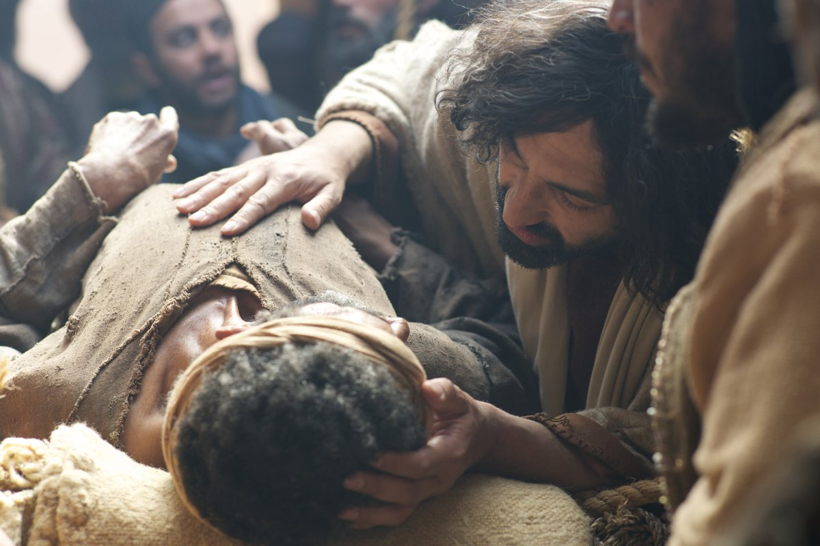
你的罪赦了
医治1：医治
看，有人给他送来一个躺在床上的瘫子，耶稣一见他们的信心，就对瘫子说：「孩子，你放心！你的罪赦了。」（玛9:2）

Slide 74
人类的重病
身体
麻疯病人(玛八:2-4)
瞎子(谷十:46-52)
瘫子(谷二:3-12)

Slide 75
人类的重病
身体
麻疯病人(玛八:2-4)
  失去痛的感觉
瞎子(谷十:46-52)
瘫子(谷二:3-12)

Slide 76
人类的重病
身体
灵魂：罪恶非常深重
麻疯病人(玛八:2-4)
  失去痛的感觉
瞎子(谷十:46-52)
瘫子(谷二:3-12)
对罪恶麻木
  本世纪的罪是罪恶感的失落。（庇护十二世）

Slide 77
人类的重病
身体
灵魂：罪恶非常深重
麻疯病人(玛八:2-4)
  失去痛的感觉
瞎子(谷十:46-52)
瘫子(谷二:3-12)
对罪恶麻木
  本世纪的罪是罪恶感的失落。（庇护十二世）
莫视（否认）真理

Slide 78
人类的重病
身体
灵魂：罪恶非常深重
麻疯病人(玛八:2-4)
  失去痛的感觉
瞎子(谷十:46-52)
瘫子(谷二:3-12)
对罪恶麻木
  本世纪的罪是罪恶感的失落。（庇护十二世）
莫视（否认）真理
伤害而无助

Slide 79
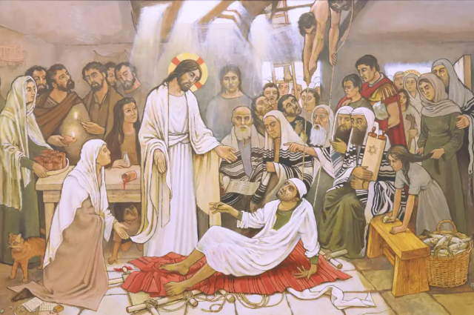
耶里哥的瞎子
医治1：医治
耶稣一见他们的信心，就对瘫子说：「孩子！你的罪赦了。」（谷2:5）

Slide 80
到耶稣跟前
（怎樣找）
在福音中
麻风病人、瞎子、瘫子在无望中拼命去找耶稣，到耶稣跟前，看耶稣，触摸耶稣。

Slide 81
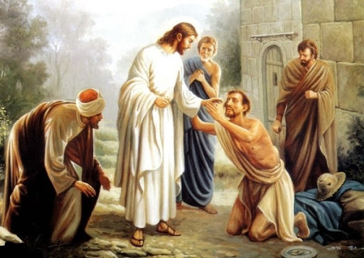
到耶稣跟前
（怎樣找）
…有一個瞎眼的乞丐，即提買的兒子巴爾提買坐在路旁。他一聽說是納匝肋人耶穌，就喊叫說：「耶穌，達味之子，可憐我罷！」有許多人就斥責他，叫他不要作聲；但他越發喊叫說：「達味之子，可憐我罷！」

Slide 82
到耶稣跟前
医治2：拼命去找耶稣！
在福音中
今天
麻风病人、瞎子、瘫子在无望中拼命去找耶稣，到耶稣跟前，看耶稣，触摸耶稣。
人类在涕泣之谷中不是同样要到耶稣跟前，要看到耶稣吗？

Slide 83
爱朝拜，爱到底
（怎樣找）
与主交谈
圣体主耶稣：我要拼命来找你。

Slide 84
到耶稣跟前
在福音中
今天
麻风病人、瞎子、瘫子在无望中拼命去找耶稣，到耶稣跟前，看耶稣，触摸耶稣。
「不是健康的人需要医生，而是有病的人。」 （路五：31）
人类在涕泣之谷中不是同样要到耶稣跟前，要看到耶稣吗？
「 我不是来召叫义人，而是召叫罪人悔改。」（路五：32）

Slide 85
到耶稣跟前
（那里找）
那里找？
「看！我同你们天天在一起，直到今世的终结。」 (玛 二十八:20)

Slide 86
路加福音第二十二章
19.耶稣拿起饼来，祝谢了，擘开，递给他们说：「这是我的身体，为你们而舍弃的。你们应行此礼，为纪念我。」
“纪念”在希腊原文为anamnasis，中英文都没有合适的词。在犹太人传统中，此语远超过中文字面所指的仅仅记忆过去历史，而是意味着把过去记忆结合到现在。(bring to the present together with the past)
天主教看圣经是要看全面。

Slide 87
若望福音第六章：我就是生命的食粮
35.「我就是生命的食粮，
43.「 你们不要彼此窃窃私议！ 48.我是生命的食粮。
50.这是从天上降下来的食粮，谁吃了，就不死。
51.我是从天上降下的生活的食粮…」 「我所要赐给的食粮，就是我的肉，是为世界的生命而赐给的。」
52. 犹太人… :「这人怎能把他的肉，赐给我们吃呢？」
53.「你们若不吃人子的肉，不喝他的血，在你们內，便没有生命。
54.谁吃我的肉，并喝我的血，必得永生，

Slide 88
若望福音第六章：我就是生命的食粮
55.我的肉，是真实的食品；我的血，是真实的饮料。
56.谁吃我的肉，并喝我的血，便住在我內，我也住在他內。
58.谁吃这食粮，必要生活直到永远。」
60.他的门徒…:「这话生硬，有谁能听得下去呢？」
61.耶稣 …:「这话使你们起反感吗？
66.从此，他的门徒中有许多人退去了，不再同他往来。
67.于是耶稣向那十二人说:「难道你们也愿走吗？」
68.西满伯多禄… :「主! 惟你有永生的话，我们去投奔谁呢？ 」

Slide 89
爱朝拜，爱到底
（那里找）
与主交心：感谢圣体主耶稣：祢的肉、血、灵魂、人性、天主性，全都在。任何其他宗教都没有这样的神
或休息(守静默)

Slide 90
格林多前书第十一章
28.所以人应省察自己，然后才可以吃这饼，喝这杯。
29.因为那吃喝的人，若不分辨主的身体，就是吃喝自己的罪案。
还有许多早期教会的教父，全都清楚说明是耶稣真实的体血。

Slide 91
得撒洛尼后书第二章
15.所以，弟兄们，你们要站立稳定，要坚持你们或由我们的言论，或由我们的书信所学得的传授。
马丁路德于1517年创立第一个新教，后来不断分裂，至今已有超过三万三千个教派。(World Christian Encyclopedia)
马丁路德提出「唯独圣经包含全部救赎的真理」，但圣经中并没有这样说。

Slide 92
信德的眼光
医治3：信德的眼光（怎樣找）
他现在如此在神圣的麺饼中把自己展示给我们，就如同他在真实的肉躯中展示给圣宗徒们。他们以肉躯的眼注視，只看见了他的肉躯；但当他们以属神的眼去瞻仰他时，就相信了他是天主。同样地，我们用肉眼看到了饼和酒，而我们要注视和坚决相信，这是他真实和生活的至圣圣体圣血。（圣方济各·亚西西）

Slide 93
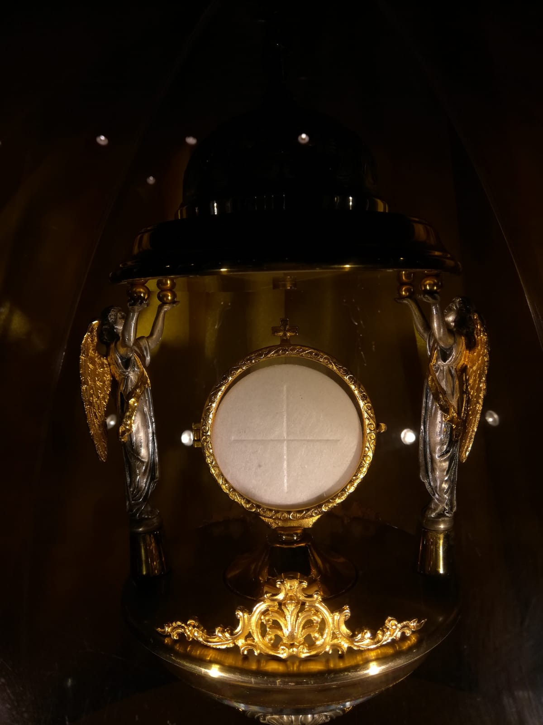
体验部分
医治3：信德的眼光（怎樣找）
朝拜耶稣圣体的恩宠，是给每一个人的。但为了不要只是像例行公事，又要避免心灵枯燥，朝拜者必須從各方面吸取灵感：主召唤我的大恩、主耶稣和童贞圣母生命里的各个奥迹、圣人们的善表。（圣艾伯铎）

Slide 94
爱朝拜，爱到底
（怎樣找）
与主交谈
圣体主耶稣：我要以信德的眼光朝拜你：
從各方面吸取灵感：主召唤我的大恩、主耶稣和童贞圣母生命里的各个奥迹、圣人们的善表。

Slide 95
到耶稣跟前
在福音中
今天
麻风病人、瞎子、瘫子在无望中拼命去找耶稣，到耶稣跟前，看耶稣，触摸耶稣。
「不是健康的人需要医生生，而是有病的人。」 （路五：31）
人类在涕泣之谷中不是同样要到耶稣跟前，要看到耶稣吗？
「 我不是来召叫义人，而是召叫罪人悔改。」（路五：32）

Slide 96
到耶稣跟前
由谁找？
那里找？
百夫长的仆人 (玛八:5-13)
会堂长的女儿 (路八:41-42,49-56)
瘫子由四个人抬着 (谷二:3-12)
「看！我同你们天天在一起，直到今世的终结。」 (玛 二十八:20)

Slide 97
到耶稣跟前
医治4：为同伴、亲人、朋友（为谁找）
由谁找？
那里找？
百夫长的仆人 (玛八:5-13)
会堂长的女儿 (路八:41-42,49-56)
瘫子由四个人抬着 (谷二:3-12)
「看！我同你们天天在一起，直到今世的终结。」 (玛 二十八:20)

Slide 98
爱朝拜，爱到底
为同伴、亲人、朋友
（为谁找）
与主交心：
圣体主耶稣，我为我的亲人（名字），我的。。。
虽然他们。。。
或休息(守静默)

Slide 99
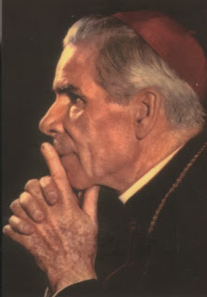
12月9日：可敬者单福宣主教
Ven. Fulton Sheen (1895-1979)
在圣体前守圣时不仅是敬礼，而是分担救赎的工作。

Slide 100
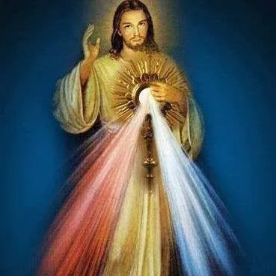
触动耶稣的圣心
圣女傅天娜看见，无论是谁，只要在圣体面前祈祷一个小时，就能触动耶稣的圣心，令祂发出爱与慈悲的神光，把整个世界包围，从而使每一个男子、女子以及儿童，都分沾祂的恩宠与美善。

Slide 101
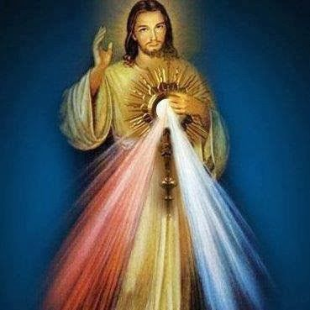
触动耶稣的圣心
朝拜圣体之所以能触动人心，改变世界，是因为它能触动天主。只要我们触动了天主，天主便自然会触动人心，改变世界了。

Slide 102
12月9日：可敬者单福宣主教
Ven. Fulton Sheen (1895-1979)
医治5：参与救赎工程（为何找）
在圣体前守圣时不仅是敬礼，而是分担救赎的工作。

Slide 103
爱朝拜，爱到底
（怎样找）
与主交谈：
圣体主耶稣。。。

Slide 104
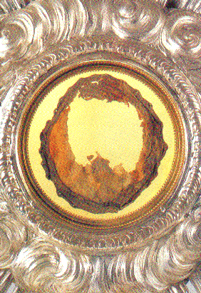

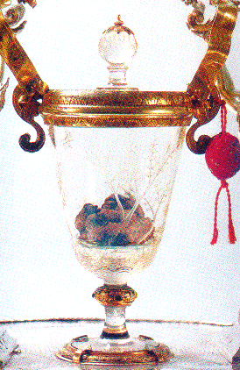
意大利 Lanciano 圣体奇迹(~700)
当人不信，灵魂危险时，圣体奇迹使人灵重认出圣体內的耶稣，坚强了信仰，挽救了危难。

Slide 105

10月22日：圣教宗若望保禄二世(1920 - 2005)
（有谁找）
教会和世界极需要圣体圣事的敬礼。耶稣在这爱的圣事内等待我们。我们不要吝啬时间，要在朝拜圣体中与他相遇，在充满信德的默观​​中与他相遇，赔补世界的种种罪过。我们永不要停止对圣体的朝拜。(CCC 1380)

Slide 106
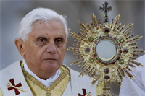
教宗本笃十六世 宗座劝諭 爱的圣事
（有谁找）
朝拜圣体純粹是感恩圣祭的自然结果，而感恩圣祭本身是教会最高的朝拜行为。领受圣体就是朝拜我们所领受的那一位。只有这样我们才能与祂合而为一，并且就像是预尝天上礼仪的美的滋味，感恩圣祭外的朝拜，是延伸并加强礼仪的一切
没有一个人可以吃这个肉，而不先朝拜祂。
+1

Slide 107
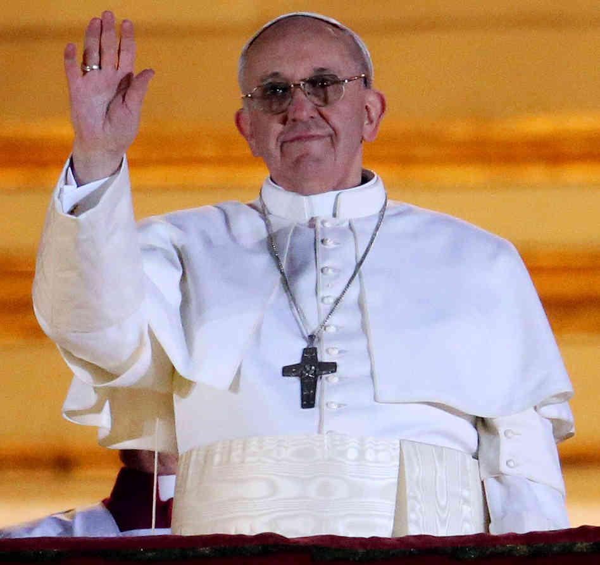
教宗方济各Pope Francis
（有谁找）
我很喜欢晚上朝拜圣体，即使我会分神想起其他事情，甚至祈祷时会睡着。每晚七至八点，我都留在圣体前用一个小时朝拜。

Slide 108
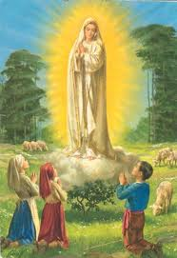

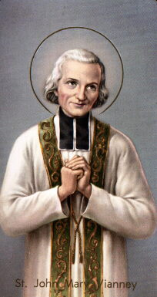
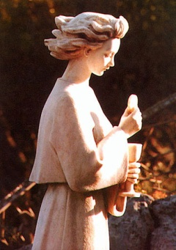
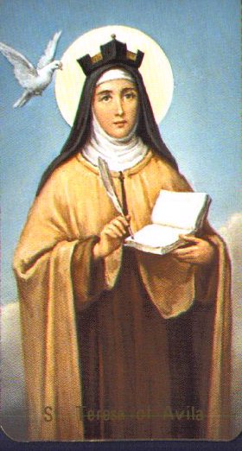
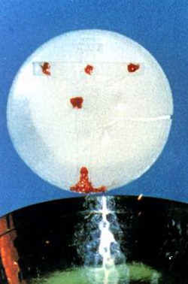
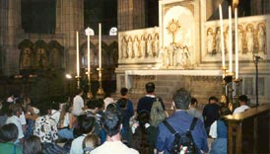

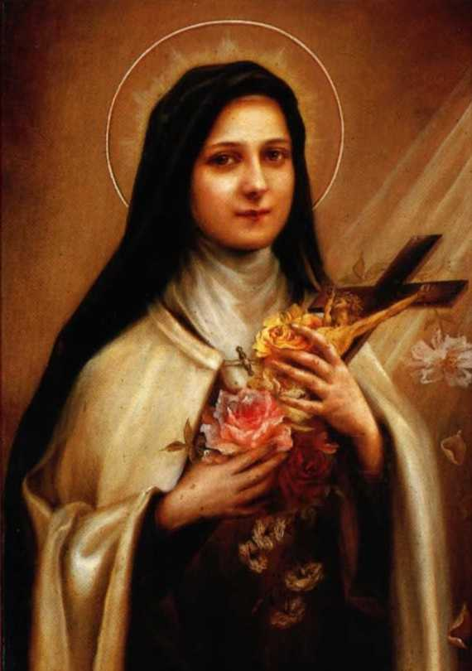
（有谁找）

Slide 109
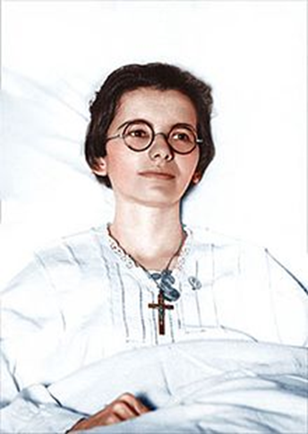
可敬者玛德罗宾(1902-1981) ：30年只靠领圣体 https://www.martherobin.com/en/sa-vie/
1918年开始脑炎，1927年全身瘫痪
1928年起用以爱接受痛苦，给了超过100,000访者关怀、安慰、辅导
全球已有60所「爱德之家」的创立人
30年不能吃喝，只领圣体(爱的结合)

Slide 110
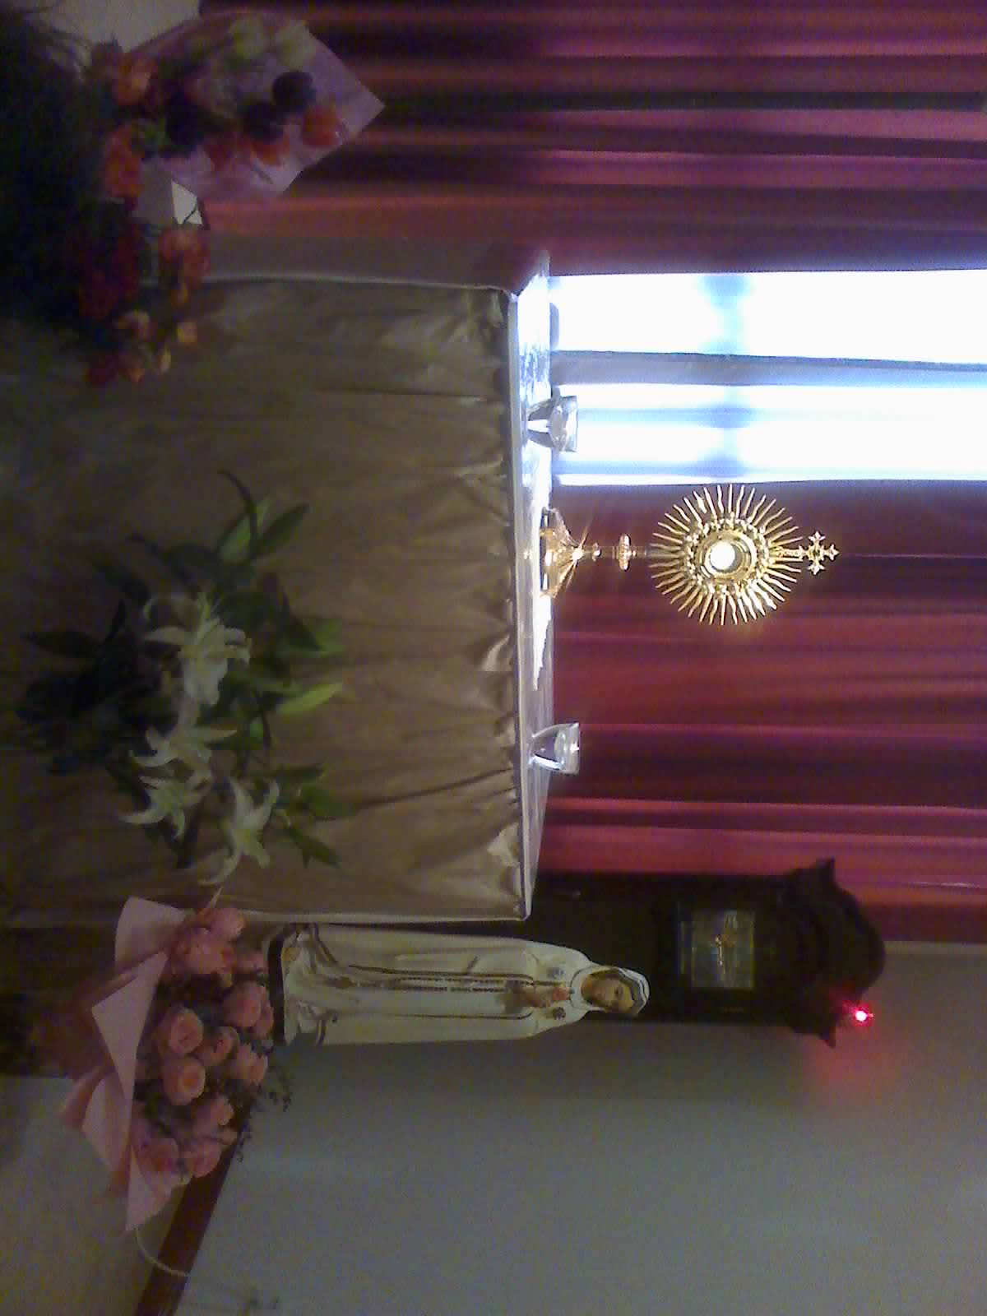
In Shanghai

Slide 111
河北教堂

Slide 112
福传
借着基督(圣体)，
Jízhe jīdū (shèng tǐ),
偕同基督(圣体) ，
Xiétóng jīdū (shèng tǐ),
在基督(圣体)內
Zài jīdū (shèng tǐ) nèi

Slide 113
恒久朝拜明供圣体
哪里找耶稣
谁可以找耶稣
较多教友的教堂
较少教友的教堂
农村的教堂
祈祷所（批准？）
爷爷婆婆
中年人、父母
年青人
小孩子

Slide 114
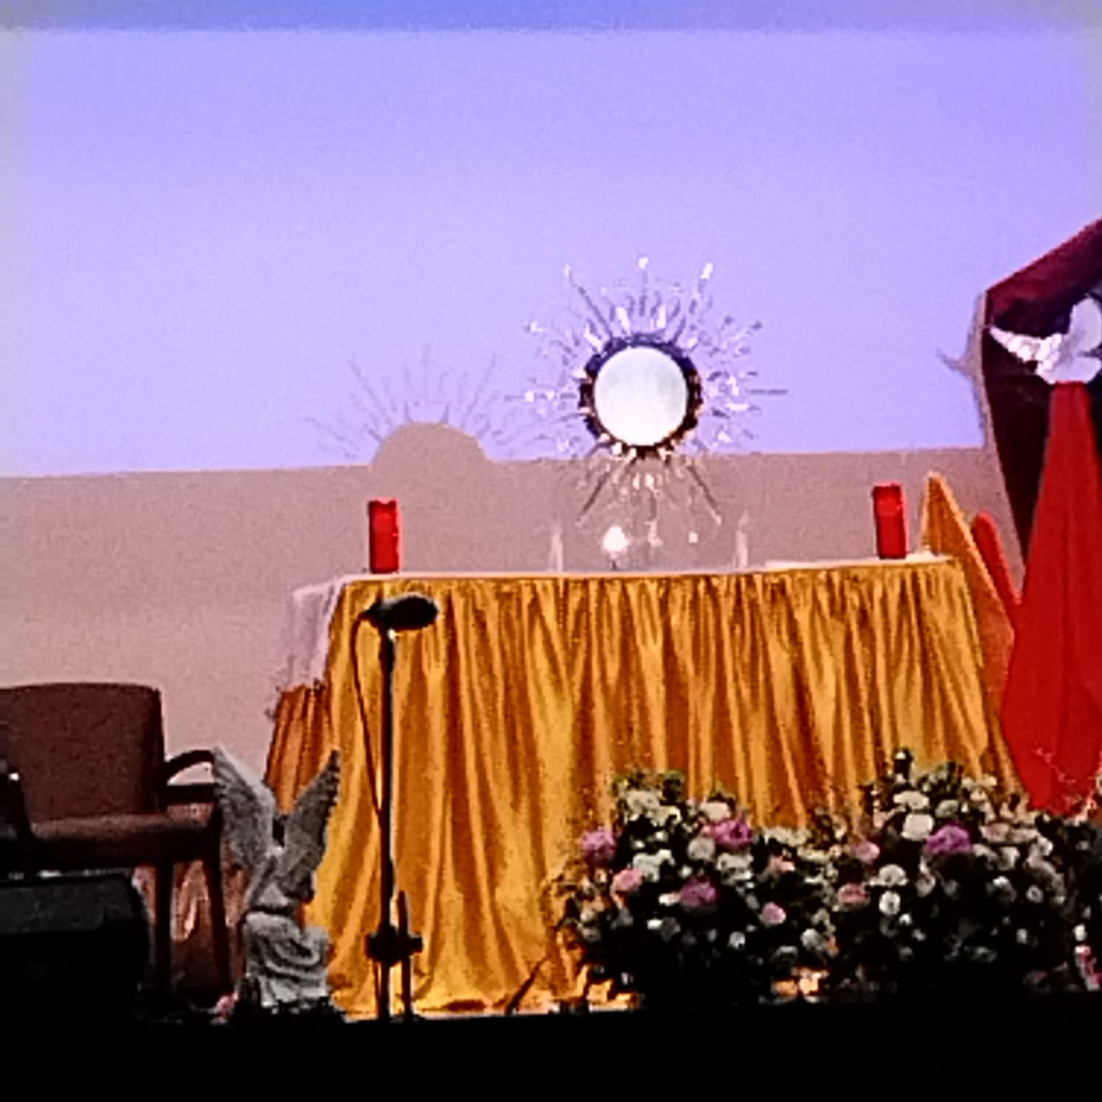
恒久朝拜明供圣体
哪里找
较多教友的教堂
较少教友的教堂
农村的教堂
祈祷所

Slide 115
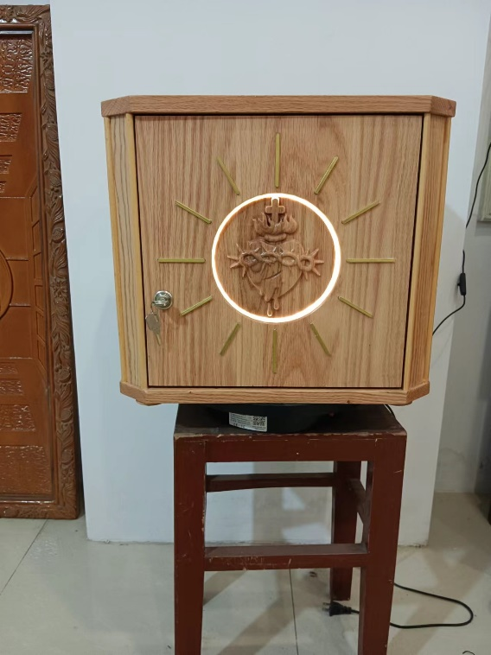
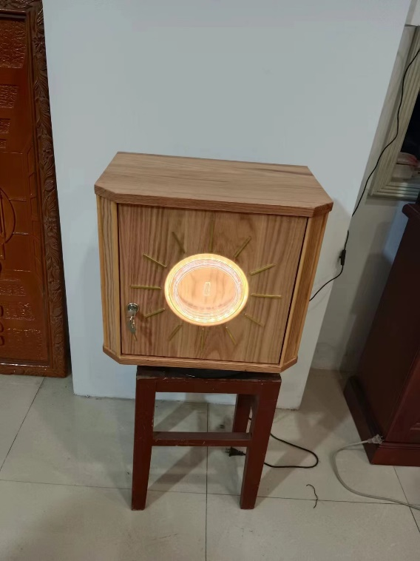
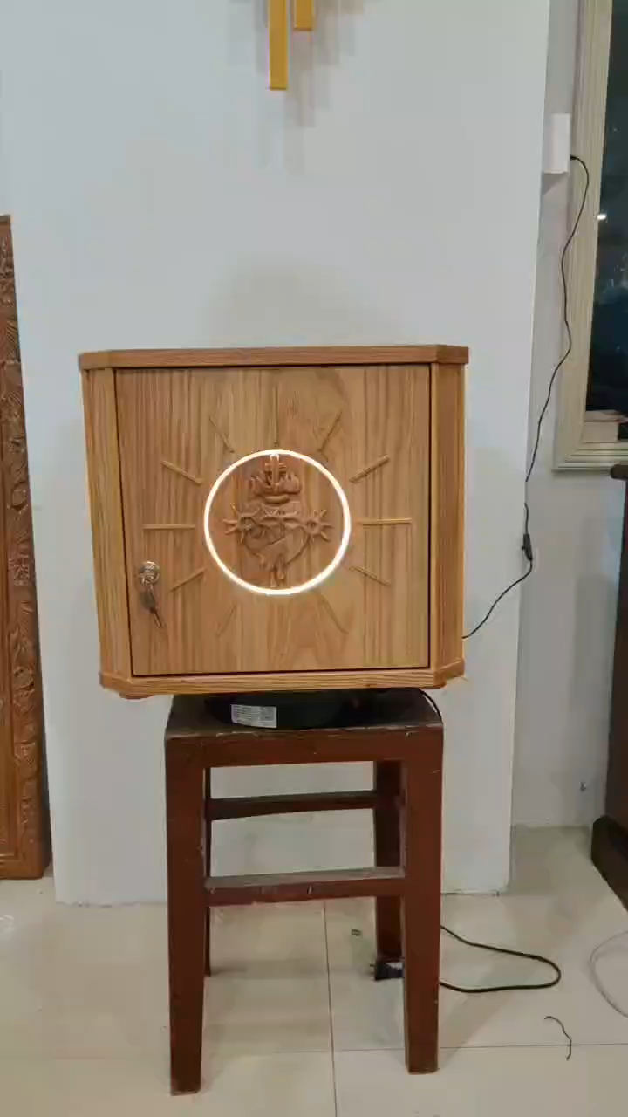
可供明供圣体(120mm)用的圣体龛

Slide 116
恒久朝拜明供圣体
哪里
谁
较多教友的教堂
较少教友的教堂
农村的教堂
祈祷所
爷爷婆婆
中年人、父母
年青人
小孩子

Slide 117
体验部分
朝拜耶稣圣体的恩宠，是给每一个人的。但为了不要只是像例行公事，又要避免心灵枯燥，朝拜者必須從各方面吸取灵感：主召唤我的大恩、主耶稣和童贞圣母生命里的各个奥迹、圣人们的善表。（圣艾伯铎）

Slide 118
陪伴耶稣
医治：在现今世代为什么特别重要？
医治：母亲的话
陪伴： 爱的承诺与我的软弱
圣体爱：陪伴耶稣圣体的甘饴与障碍
圣体爱：经常朝拜圣体的好哥哥好姐姐
圣体爱：小德兰好姐姐，请你教我爱耶稣！
圣体爱：弥撒领圣体的体验
陪伴与圣体医治：爱的承诺与更大的珍宝
陪伴：同我醒寤一个时辰
陪伴：偕同圣母陪伴耶稣
陪伴：承諾

Slide 119
1917: 法蒂玛圣母
很多灵魂下地狱是由于肉体罪恶，而并非其他原因。
很多婚姻令天主不悦。
非常得罪天主的时装将会引入世界

Slide 120
法蒂玛圣母
五月13日是什么瞻礼?

Slide 121
法蒂玛圣母
五月13日是什么瞻礼?
法蒂玛圣母显现（1917年）

Slide 122
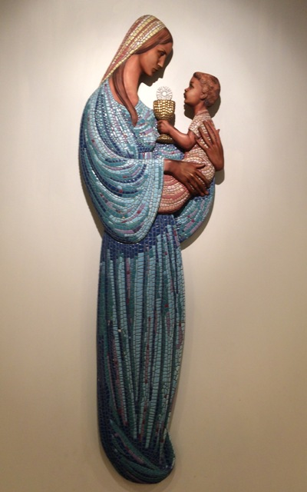
法蒂玛圣母
五月13日是什么瞻礼?
法蒂玛圣母显现（1917年）
圣体之母瞻礼（早已是）

Slide 123
圣若翰•维亚纳， 1786-1859
主耶稣已把祂的辛劳，和祂受难至死的功劳给了我们，更给了我们祂尊贵的身体和宝血，作为我们灵魂的食粮；祂能给的都全给了我们之后，还要把祂剩下最珍贵的也给我们，就是祂的至圣母亲。

Slide 124
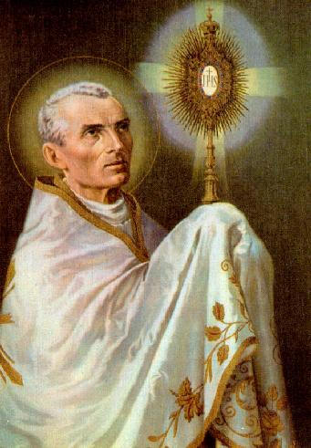
圣艾伯铎 (1811-1868)
朝拜圣体是最重大的事务。是分享圣母在世时的生命：分享她向她童贞母胎中降生成人的圣言的朝拜、分享她给马槽中的圣婴的朝拜、分享她在加尔瓦略山上的朝拜、分享她对圣体主耶稣的朝拜。

Slide 125
圣艾伯铎 (1811-1868)
既然我们的朝拜太不完美了，就把它与圣母的朝拜结合起来，与童贞玛利亞在白冷、在纳匝肋、在加尔瓦略山、在晚餐厅、和在圣体龛前的朝拜连在一起；联合着圣教会正在奉献的朝拜，连同正在此刻朝拜圣体的所有圣善灵魂，更偕同在天上光荣着天主的全天朝神圣，那么我们的朝拜便能与他们的朝拜相通功，像他们的朝拜般神圣。

Slide 126
1月31日：圣若望鲍思高神父(司铎)
St. John Bosco (1815-1888)
把一切事情信赖交托圣体内的主耶稣和圣母进教之佑，你便会看到什么样的奇迹。
魔鬼害怕得要死的事有两件：热心地领圣体和经常探望至圣圣体。

Slide 127
法蒂玛圣母
五月13日是什么瞻礼?
法蒂玛圣母显现（1917年）
圣体之母瞻礼（早已是）
圣母是否有原因特别选这天开始在法蒂玛显现？

Slide 128
法蒂玛圣母
圣母显现前一年开始，葡国天使几次显现，都是教导孩子朝拜圣体
从始三个小孩经常念朝拜圣体经文

Slide 129
法蒂玛圣母
母亲教导6：赔补、安慰
天使很严肃地站起来，把圣体送给路濟亞，然后将圣爵內的圣血送给雅仙达和方濟各，并向他们說： 「接过去，领了吧！这是耶稣为了辜恩負义的人们倾流出来的圣血，你们为赔补他们的罪恶，和为安慰你们的天主，领去吧。」

Slide 130
天使的祈祷
G
b
$
Q Q Q
•
•
•
３ ３｜６—• ７ １ ｜７—• ７ ７ ｜１• １ ２ ３ ４｜
• • • • • • •
我上 主，我信 祢、钦崇 祢、依 靠 祢 并
G
b
Q
•
3 ３— ３｜４ ３２ ３ ３｜０ ３ ２• ３ ｜ ４ ３２ ３—｜
爱 祢。我求 祢 宽 赦 那 些 不 信、
G
b
Q
•
３ １ １— ｜ １ ２ ２— ｜０ ２ ４ ４ ４ ｜ ３ ３— ０｜
不钦 崇、不依 靠、 不 爱 祢 的 人。

Slide 131
在法蒂玛天使教的祈祷
哦！天主，我信奉祢、我敬拜祢、我仰望祢、我爱慕祢。请祢宽恕那些不信祢、不敬祢、不仰望祢、不爱慕祢的人。
Ó! Tiānzhǔ, wǒ xìnfèng nín, wǒ jìng bài nín, wǒ yǎngwàng nín, wǒ àimù nín. Qǐng nín kuānshù nàxiē bùxìn nín, bùjìng nín, bù yǎngwàng nín, bù àimù nín de rén.

Slide 132
在法蒂玛天使教的祈祷
至圣的天主圣三：圣父、圣子、圣神，我深深地钦崇您， (朝拜片刻)
现在我把这个世界上所有圣体柜中最珍贵的圣体、圣血，耶稣基督的灵魂与天主性呈献给您，以赔补世人对天主的冷淡、侮辱和亵渎。借着耶稣圣心和无染原罪圣母圣心的无限功劳，求您使罪人悔改自新。

Slide 133
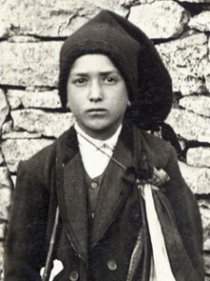
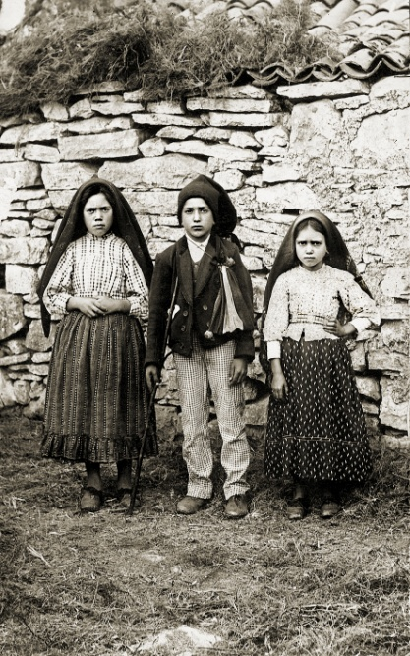
2月20日：圣方济各 (1908-1919)
(花地玛圣母显现给三个牧童的其中一个)
母亲教导7：学他
「我在这里想念天主，祂因许多罪恶而十分忧伤……噢！如果我能安慰祂！」

Slide 134
2月20日：圣方济各 (1908-1919)
(花地玛圣母显现给三个牧童的其中一个)
方济各跟着路济亚往上学途中的圣堂，留在隐藏在圣体中的耶稣的祭台前， 等到路济亚放学回来。后来一次方济各见他走得很慢，问他怎样了，是不是像走不动。 「我头很痛，感到好像我快要倒下了。」「那就留在家，不要来了。」「不行，我宁可跟隐藏在圣体中的耶稣留在圣堂。」

Slide 135
2月20日：圣方济各 (1908-1919)
(花地玛圣母显现给三个牧童的其中一个)
后来方济各病得无法走出房间， 就对路济亚说：「请你把我的爱送到圣堂给隐藏在圣体中的耶稣。我最难过的，是不能亲自去圣堂跟耶稣留一会儿。」

Slide 136

2月20日：圣雅仙达 (1910-1920)
(花地玛圣母显现给三个牧童中的最年幼一个)
母亲教导7：学她
每当路济亚来探病时，雅仙达对她说：
「请告诉隐藏在圣体中的耶稣，我十分喜爱祂，我实在很爱祂！」
「告诉耶稣把我的爱给祂，我渴望见祂。」

Slide 137
2月20日：圣雅仙达 (1910-1920)
(花地玛圣母显现给三个牧童中的最年幼一个)
雅仙达离世前最大的慰借， 是在等着被送往她在那里去世的医院时，暂住两个星期时的孤儿院内的圣体小圣堂，她常在那小堂坐很久， 跟隐藏在圣体中的耶稣交谈。

Slide 138
耶稣的爱
耶稣的爱 这么大 这么大 这么大
耶稣的爱 这么大 这么大 这么大
祂爱你 也爱我 亚利路亚

Slide 139
噢！至圣至尊圣体
.
5 | 3.2 3 4 |5.6 5 1 |6.6 5 3 |2--
.
噢！至圣至尊 圣 体，至 伟大的爱 情，
5 | 3.2 3 4 |5.6 5 4 |3 3 2 2 |1--
.
一 切荣耀与 赞 美，永 远全归于 祢

Slide 140
耶稣我相信 2耶稣医治我 3耶稣我爱你 4阿肋路亚
03 4 5.6 |4- 0 0 |02 3 4.5 |3- 0 0 |0
耶稣我相 信 耶稣我相 信
0 0 0 0 |00 43 43|2 0 0 0 |00 32 32|1--0 :|
01 2 3.4 |2- 0 0 |07 1 2.3 |3- 0 0 |0
.
耶稣我相 信 耶稣我相 信
1 0 0 0 |00 21 21|7 0 0 0 |00 32 34|5--0 :|
.
|07 1 2.1 |1- 0 0 ||
.
|7 0 0 0 |00 0 0 ||
.

Slide 141
陪伴耶稣
1.在现今世代为什么特别重要？
2.母亲（法蒂玛）的话
2.最亲爱的主耶稣！
3.爱的承诺与我的软弱
4.爱的承诺更大的珍宝
5.陪伴耶稣圣体的甘饴与障碍
6.小德兰好姐姐，请你教我爱耶稣！
7.弥撒领圣体的体验
8.同我醒寤一个时辰
9.偕同圣母陪伴耶稣
10.经常朝拜圣体的好哥哥好姐姐
11.神领圣体

Slide 142
因爱、为爱而被造
亚尔斯的圣本堂圣若翰维雅纳悲伤地指出「天上的飞鸟被造来歌唱，所以它们不停地唱；人被造来爱天主，但他们却不爱。」
Yà ěr sī de shèng běntáng shèng ruò hàn wéi yǎ nà bēishāng de zhǐchū `tiānshàng de fēiniǎo bèi zào lái gēchàng, suǒyǐ tāmen bù tíng de chàng; rén bèi zào lái ài tiānzhǔ, dàn tāmen què bù ài.‘

Slide 143
因爱、为爱而被造
我们因爱及为爱而被造，为了一个无限与无条件的爱。然而，我们一来到世上，就面对爱的局限，发现爱附有条件，或者所得的爱反覆无常，什至完全没得到爱。我们感觉到被遗弃、拒绝什至被虐待，由此受的创伤跟着我们一辈子。这创伤造成我们常感不足或把自己武装起来成为强势的人。我们不知谅解他人的需要却只会顾自己，或者因没被爱，就以批评或报复来补偿。爱的创伤造成一个封闭自私的人！

Slide 144

「你的财宝在那里，你的心也必在那里。」〔玛6：21〕
请你们体验，请你们观看：上主是何等的和蔼慈善！投奔祂的必获真福永欢。(咏34:9)
Qǐng nǐmen tǐyàn, qǐng nǐmen guānkàn: Shàng zhǔ shì héděng de hé'ǎi císhàn! Tóubèn tā de bì huò zhēn fúyǒng huan. (Yǒng 34:9)

Slide 145
爱的承诺
这世代的人不愿意做承诺
  不要孩子——先要认为方便才考虑
  不结婚——同居
没有行动，何谓爱？
这世代正是缺少真爱！
Zhè shìdài de rén bù yuànyì zuò chéngnuò
Bùyào háizi——xiān yào rènwéi fāngbiàn cái kǎolǜ
Bù jiéhūn——tóngjū
Méiyǒu xíngdòng, héwèi ài?
Zhè shìdài zhèng shì quēshǎo zhēn'ài!

Slide 146
「祂爱了我，且为我舍弃了自己。」（迦 2:20）
知己?
Zhījǐ?
您连自己也给我
Nín lián zìjǐ yě gěi wǒ
您遭人遗弃、受尽凌辱，我在哪里！
Nín zāo rén yíqì, shòu jǐn língrù, wǒ zài nǎlǐ!

Slide 147
祈求圣神降临（玛德罗宾Marthe Robin所写）
上主，请派遣祢的神，这样一切将被创造；祢将使大地的容貌煥然一新。
Shàng zhǔ, qǐng chāiqiǎn mí de shén, zhèyàng yīqiè jiāng bèi chuàngzào; mí jiāng shǐ dàdì de róngmào huànrányīxīn.
上主，请再重复那第一个五旬节。耶稣，请赐予祢心爱的司铎们明辨神灵的恩宠，使他们充满神恩，加强他们的爱心，使他们全都成为人间热诚的宗徒和真正的圣人。
Shàng zhǔ, qǐng zài chóngfù nà dì yī gè wǔ xún jié. Yēsū, qǐng cìyǔ mí xīn'ài de sīduómen míng biàn shénlíng de ēnchǒng, shǐ tāmen chōngmǎn shén ēn, jiāqiáng tāmen de àixīn, shǐ tāmen quándōu chéngwéi rénjiān rèchéng de zōng tú hé zhēnzhèng de shèngrén.

Slide 148
祈求圣神降临（玛德罗宾Marthe Robin所写）
天主圣神，爱的天主，请如猛风吹到我们的主教座堂、我们的圣堂、我们的祈祷室、我们的会所；吹到那最堂皇的住宅，也吹到那最简陋的栖身处。愿大地充满祢的光明、祢的慰借及祢的爱情。
Tiānzhǔ shèng shén, ài de tiānzhǔ, qǐng rú měng fēngchuī dào wǒmen de zhǔjiào zuò táng, wǒmen de shèngtáng, wǒmen de qídǎo shì, wǒmen de huìsuǒ; chuī dào nà zuì tánghuáng de zhùzhái, yě chuī dào nà zuì jiǎnlòu de qīshēn chǔ. Yuàn dàdì chōngmǎn mí de guāngmíng, mí de wèijí jí mí de àiqíng.

Slide 149
祈求圣神降临（玛德罗宾Marthe Robin所写）
请来，爱情的神，带给世界祢新鲜的圣洁气息。以祢恩宠的光芒照耀每个人，把他们带到祢辉煌的光荣之中。请来安慰那些处于现实苦恼重压下的人，光照那些对未来没有信心的人，坚定那些在真理道路上犹疑不前的人。
Qǐng lái, àiqíng de shén, dài gěi shìjiè mí xīnxiān de shèngjié qìxí. Yǐ mí ēnchǒng de guāngmáng zhàoyào měi gèrén, bǎ tāmen dài dào mí huīhuáng de guāngróng zhī zhōng. Qǐng lái ānwèi nàxiē chǔyú xiànshí kǔnǎo zhòng yā xià de rén, guāngzhào nàxiē duì wèilái méiyǒu xìnxīn de rén, jiāndìng nàxiē zài zhēnlǐ dàolù shàng yóuyí bù qián de rén.

Slide 150
陪伴耶稣
医治：在现今世代为什么特别重要？
医治：母亲的话
陪伴： 爱的承诺与我的软弱
圣体爱：陪伴耶稣圣体的甘饴与障碍
圣体爱：经常朝拜圣体的好哥哥好姐姐
圣体爱：小德兰好姐姐，请你教我爱耶稣！
圣体爱：弥撒领圣体的体验
陪伴与圣体医治：爱的承诺与更大的珍宝
陪伴：同我醒寤一个时辰
陪伴：偕同圣母陪伴耶稣
陪伴：承諾

Slide 151

爱的承诺
如果对我方便，如果我有空，如果我没有事，如果我没有其他约会，如果……
Rúguǒ duì wǒ fāngbiàn, rúguǒ wǒ yǒu kòng, rúguǒ wǒ méiyǒu shì, rúguǒ wǒ méiyǒu qítā yuēhuì, rúguǒ……

Slide 152
认签每星期一小时陪伴耶稣圣体
不少教堂请我们每星期认签一小时陪伴耶稣。
选择是
  愿意（每周一次），或
  不愿意
不少朋友已签了，但更多人、绝大多数人没有

Slide 153
陪伴耶稣分享：为忙碌的人 http://www.catholicworld.info/eucharist/accompanyingjesus-1c.htm
我经历着一般人的软弱
起初，我也没有做出承诺
不愿承诺的理由：生活忙碌？我和太太两人都在外工作，工作压力大，每天下班回家里忙着照顾两小孩
真想不出如何剩出时间

Slide 154
平凡软弱的我
我经历过不愿意做出承诺的软弱
Wǒ jīnglìguò bu yuànyì zuòchū chéngnuò de ruǎnruò
然而主的爱继续向我招手
Rán'ér zhǔ de ài jìxù xiàng wǒ zhāoshǒu

Slide 155
平凡软弱的我
然而我读到
可敬者单福宣总主教 (Venerable Archbishop Fulton Sheen)
圣若望保禄二世 (St. Pope John Paul II)
加尔各答圣德兰修女(Mother St. Teresa)
纵然异常忙碌，仍每天用一、两小时朝拜圣体

Slide 156
12月9日：可敬者单福宣主教
Ven. Fulton Sheen (1895-1979)
晉铎之日我下了两个決定：
一、每星期六为特別恭敬圣母献弥撒，求她坚固我的圣召。
二、不间断地每天在吾主耶稣的圣体前祈祷一小时。

Slide 157
12月9日：可敬者单福宣主教
Ven. Fulton Sheen (1895-1979)
晉铎之日我下了兩个決定：
一、每星期六为特別恭敬圣母献弥撒，求她坚固我的圣召。
二、不间断地每天在吾主耶稣的圣体前祈祷一小时。我一生遵守了这两項決定。守圣时是我在晉铎之前已经养成的习惯。如今这习惯已实行了六十多年。
我保持这个习惯，也鼓励他人这样做是有理由的。

Slide 158
10月22日：圣教宗若望保禄二世(1920 - 2005)
教会和世界极需要圣体圣事的敬礼。耶稣在这爱的圣事内等待我们。我们不要吝啬时间，要在朝拜圣体中与他相遇，在充满信德的默观​​中与他相遇，赔补世界的种种罪过。我们永不要停止对圣体的朝拜。(CCC 1380)

Slide 159
加尔各答圣德兰修女 zhēn fú dé lán xiūnǚ
领圣体后，圣德兰修女总会长时间地虔诚祈祷
Lǐng shèng tǐ hòu, shèng dé lán xiūnǚ zǒng huì cháng shíjiān dì qiánchéng qídǎo

Slide 160
加尔各答圣德兰修女 dé lán xiūnǚ
每天清晨，圣德兰修女都同我们一起在圣体前祈祷、默想至少两个小时。下午的时候，接着朝拜圣体。这些灵修生活，给了她在穷人的身上认识、热爱和服务耶稣的光明与力量。(尼尔马拉修女)

Slide 161
微小的承诺
Wéixiǎo de chéngnuò
我明白爱需有行动、有承诺，但我仍然软弱
Wǒ míngbái ài xū yǒu xíngdòng, yǒu chéngnuò, dàn wǒ réngrán ruǎnruò
主却耐心地等着我
Zhǔ què nàixīn dì děngzhe wǒ
我终于做出很微小的承诺：只是试一试而已。
Wǒ zhōngyú zuò chū hěn wéixiǎo de chéngnuò: Měi yuè zhǐ yī xiǎoshí, xiǎo de wǒ zěnyàng mánglù yě méiyǒu jíkǒu tuī què.

Slide 162
微小的承诺
Wéixiǎo de chéngnuò
借着这微小的承诺开始，我竟被领进主那无可言喻的爱中，后来有了力量增加承诺。
Jízhe zhè wéixiǎo de chéngnuò kāishǐ, wǒ jìng bèi lǐng jìn zhǔ nà wú kě yányù de ài zhōng, hòulái yǒule lìliàng zēngjiā chéngnuò.
更增加了我参与弥撒、对家人、对教会的爱
Gèng zēngjiāle wǒ cānyù mísā, duì jiārén, duì jiàohuì de ài

Slide 163
陪伴耶稣
医治：在现今世代为什么特别重要？
医治：母亲的话
陪伴： 爱的承诺与我的软弱
圣体爱：陪伴耶稣圣体的甘饴与障碍
圣体爱：经常朝拜圣体的好哥哥好姐姐
圣体爱：小德兰好姐姐，请你教我爱耶稣！
圣体爱：弥撒领圣体的体验
陪伴与圣体医治：爱的承诺与更大的珍宝
陪伴：同我醒寤一个时辰
陪伴：偕同圣母陪伴耶稣
陪伴：承諾

Slide 164
触动耶稣的圣心
圣体医治
圣女傅天娜看见，无论是谁，只要在圣体面前祈祷一个小时，就能触动耶稣的圣心，令祂发出爱与慈悲的神光，把整个世界包围，从而使每一个男子、女子以及儿童，都分沾祂的恩宠与美善。

Slide 165

与天主谈情
这一个耶稣要你陪伴的时辰，你可以用任何你所喜欢的方式来度过。你可以用自己心爱的祈祷书，念玫瑰经，阅读圣经，或者向耶稣倾诉心事。

Slide 166
与天主谈情
你可以放下劳苦重担，接受主的爱怜，让神圣慈悲医治你的身心，并可用以爱还爱的目光注视着主耶稣；
Nǐ kěyǐ fàngxià láokǔ zhòngdàn, jiēshòu zhǔ de àilián, ràng shénshèng cíbēi yīzhì nǐ de shēnxīn, bìng kěyòng yǐ ài hái ài de mùguāng zhùshìzhe zhǔ yēsū;

Slide 167
认签
Rèn qiān
认签每星期一小时陪伴耶稣圣体，
不超过20%愿意，(Bù chāoguò 20% yuànyì)
起码80%不愿意。(Qǐmǎ 80% bù yuànyì)
我为那 80% 做见证(Wǒ wèi nà 80% zuò jiànzhèng)
我愿意先试一试，所有人都可以认签。
若每个人都认签，定能改变整个世界。

Slide 168
「你的财宝在那里，你的心也必在那里。」〔玛6：21〕 Nǐ de cáibǎo zài nàlǐ, nǐ de xīn yě bì zài nàlǐ
我決定
Wǒ juédìng
认签
rèn qiān
  每星期 或 每天
  Měi xīngqí huò měitiān
  如果不能，也得先从每两星期甚至每月开起，然后增加

Slide 169
疲倦是失约的借口吗？
Píjuàn shì shīyuē de jíkǒu ma
很多人不断加时工作，太累时便对耶稣失约了
Hěnduō rén bùduàn jiā shí gōngzuò, tài lèi shí biàn duì yēsū shīyuēle
当我太累时，也不要失约，宁可在耶稣前睡，总比在家里睡好！
Dāng wǒ tài lèi shí, yě bùyào shīyuē, nìngkě zài yēsū qián shuì, zǒng bǐ zài jiāli shuì hǎo!

Slide 170
祈求圣神降临（玛德罗宾Marthe Robin所写）
光明的神，请驱散大地的黑暗，以祢神秘的光芒穿透层层云雾，引导迷途的羔羊回到天国的羊栈。让人类看到祢的容顏，使这一天是黎明的预兆。祢是加尔瓦略山上基督牺牲的至圣成果，基督承诺的最高保证，请用祢丰富宝贵的恩宠充满每一个人的心。至上圣神，圣爱之火，祢是超越一切圆满的快乐、驱除一切黑暗的光明、一切颂歌的灵感。

Slide 171
祈求圣神降临（玛德罗宾Marthe Robin所写）
真理之神，赐予灵魂追求圣善的渴望，引导他们进入祢无限美好的隐秘之所。愿他们根据圣言的许诺，进入至圣奧秘的王国；愿他们的生命完全更新，彻底地洗心革面，在基督內得到完全的圣化，借祢本身至丰富的神恩获得无穷的力量。祢是我们痛苦中的至圣安慰，独修时的珍贵魅力，我们喜乐的动力，一切灵修生活的神圣根苗，请把祢的大能伸展到整个宇宙，使世界充满祢的完美。

Slide 172
祈求圣神降临（玛德罗宾Marthe Robin所写）
Qíqiú shèng shén jiànglín (mǎ dé luó bīn suǒ xiě)
请把我们人的本质吸收到祢奧秘的至一中，把天父的承诺铭刻在每一颗心中，扫除我们眉尖的所有阴影，把耶稣醉人的圣爵放在每人的唇边，这样，不久就有一群丰收的圣人，在光明中冉冉升起。

Slide 173
陪伴耶稣分享
朝拜圣体是在圣堂明供圣体前陪伴耶稣与耶稣亲密交谈。
所以若望保禄二世希望每家教堂也有恒久(七天)明供圣体， 如教堂人少可和邻近其他教堂合作，如神父不在，送圣体员可以协助请圣体出来，休止时请圣体回圣体龛。
多数人每星期一小时，若是圣堂没有明供圣体，也可在圣体龛前。

Slide 174
陪伴耶稣
医治：在现今世代为什么特别重要？
医治：母亲的话
陪伴： 爱的承诺与我的软弱
圣体爱：陪伴耶稣圣体的甘饴与障碍
圣体爱：经常朝拜圣体的好哥哥好姐姐
圣体爱：小德兰好姐姐，请你教我爱耶稣！
圣体爱：弥撒领圣体的体验
陪伴与圣体医治：爱的承诺与更大的珍宝
陪伴：同我醒寤一个时辰
陪伴：偕同圣母陪伴耶稣
陪伴：神领圣体

Slide 175
甘饴与障礙
Gān yí yǔ zhàng'ài
一些朋友认签以后，来了一、两次，便放弃了。
Yīxiē péngyǒu rèn qiān yǐhòu, láile yī, liǎng cì, biàn fàngqìle.
在初期，有时不知道在耶稣前该说什么，有时感到干涸乏味，一些人便放弃了。
Zài chūqí, yǒu shí bù zhīdào zài yēsū qián gāi shuō shénme, yǒu shí gǎndào gānhé fáwèi, yīxiē rén biàn fàngqìle.
唯独持续坚守会晤耶稣约会，才逐渐获得甘饴
Wéi dú chíxù jiānshǒu huìwù yēsū yuēhuì, cái zhújiàn huòdé gān yí

Slide 176

我第一次朝拜圣体
坐到最前

Slide 177
我第一次朝拜圣体
圣体爱8：亲人
9：亲人
坐到最前
如同每天跟家人一同吃晚饭

Slide 178
我第一次朝拜圣体
坐到最前
如同每天跟家人一同吃晚饭
不看时间

Slide 179
我第一次朝拜圣体
圣体爱9：君王
坐到最前
如同每天跟家人一同吃晚饭
不看时间
如同尊贵的君王邀请你一同吃晚饭

Slide 180
我第一次朝拜圣体
圣体爱8：亲人
圣体爱9：君王
坐到最前
如同每天跟家人一同吃晚饭
不看时间
如同尊贵的君王邀请你一同吃晚饭

Slide 181
困难障碍中挣扎
Kùnnán zhàng'ài zhōng zhēngzhá
我经历过干涸，一小时感到太长。
Wǒ jīnglìguò gānhé, yī xiǎoshí gǎndào tài zhǎng.
決心追寻，不怕磨练，用心学习，
Juéxīn zhuīxún, bùpà mó liàn, yòngxīn xuéxí,
耐心聆听，全心去爱
Nàixīn língtīng, quán xīn qù ài

Slide 182
用心学习
Yòngxīn xuéxí
到处请教有陪伴圣体习惯朋友
Dàochù qǐngjiào yǒu péibàn shèng tǐ xíguàn péngyǒu
还有许多爱我关心我的好哥哥、好姐姐，现正先我们恒久陪伴着耶稣，他们乐意教导我们，就在他们留下的信仰见证和祈祷文
Hái yǒu xǔduō ài wǒ guānxīn wǒ de hǎo gēgē, hǎo jiejie, xiàn zhèng xiān wǒmen héngjiǔ péibànzhe yēsū, tāmen lèyì jiàodǎo wǒmen, jiù zài tāmen liú xià de xìnyǎng jiànzhèng hé qídǎo wén
他们更教我怎样领圣体
Tāmen gèng jiào wǒ zěnyàng lǐng shèng tǐ

Slide 183
陪伴耶稣
医治：在现今世代为什么特别重要？
医治：母亲的话
陪伴： 爱的承诺与我的软弱
圣体爱：陪伴耶稣圣体的甘饴与障碍
圣体爱：经常朝拜圣体的好哥哥好姐姐
圣体爱：小德兰好姐姐，请你教我爱耶稣！
圣体爱：弥撒领圣体的体验
陪伴与圣体医治：爱的承诺与更大的珍宝
陪伴：同我醒寤一个时辰
陪伴：偕同圣母陪伴耶稣
陪伴：承諾

Slide 184
用心学习
Yòngxīn xuéxí
圣体爱10：学习圣人圣女（阅读）
到处请教有陪伴圣体习惯朋友
Dàochù qǐngjiào yǒu péibàn shèng tǐ xíguàn péngyǒu
还有许多爱我关心我的好哥哥、好姐姐，现正先我们恒久陪伴着耶稣，他们乐意教导我们，就在他们留下的信仰见证和祈祷文
Hái yǒu xǔduō ài wǒ guānxīn wǒ de hǎo gēgē, hǎo jiejie, xiàn zhèng xiān wǒmen héngjiǔ péibànzhe yēsū, tāmen lèyì jiàodǎo wǒmen, jiù zài tāmen liú xià de xìnyǎng jiànzhèng hé qídǎo wén
他们更教我怎样领圣体
Tāmen gèng jiào wǒ zěnyàng lǐng shèng tǐ

Slide 185

10月11日：圣若望二十三世(教宗)
Pope St. John XXIII (1881-1963)
安吉罗．朗卡里在年青时为自己定下的多項規條之一，是「每天最少到圣堂探望耶稣圣体一次。」，他就是后来成为教宗的圣若望二十三世。
每当我听到人提起耶稣圣心或圣礼圣事，便会感到一种无可言喻的喜悦。一串串珍贵的回忆、一种种甜蜜的情怀、一份份欢乐的盘挖盼望，好像洪流般涌盖着我，使可怜的我高兴地震动，万般柔情在心灵。这就是主耶稣爱的呼召，召唤我以整个心灵投向万善之源的耶稣圣心、隐藏在圣体奥迹中跳动着的心。这时我喜欢重复着：「至甘饴耶稣圣心，使我爱祢日深。」

Slide 186
10月22日：圣教宗若望保禄二世(1920 - 2005)
教会和世界极需要圣体圣事的敬礼。耶稣在这爱的圣事内等待我们。我们不要吝啬时间，要在朝拜圣体中与他相遇，在充满信德的默观​​中与他相遇，赔补世界的种种罪过。我们永不要停止对圣体的朝拜。(CCC 1380)

Slide 187
教宗本笃十六世 宗座劝諭 爱的圣事
朝拜圣体純粹是感恩圣祭的自然结果，而感恩圣祭本身是教会最高的朝拜行为。领受圣体就是朝拜我们所领受的那一位。只有这样我们才能与祂合而为一，并且就像是预尝天上礼仪的美的滋味，感恩圣祭外的朝拜，是延伸并加强礼仪的一切
没有一个人可以吃这个肉，而不先朝拜祂。
+1

Slide 188
教宗方济各Pope Francis
我很喜欢晚上朝拜圣体，即使我会分神想起其他事情，甚至祈祷时会睡着。每晚七至八点，我都留在圣体前用一个小时朝拜。

Slide 189

8月1日：圣亚丰索(圣师)
St. Alphonsus de Liguori (1696-1787)
朝拜圣体五步骤
一、朝拜圣体前诵
二、当日朝拜圣体默想
三、神领圣体经
四、当日敬礼圣母默想
五、每次朝拜圣体后向圣母玛利亚诵

Slide 190

8月1日：圣亚丰索(圣师)
St. Alphonsus de Liguori (1696-1787)
21：跟随圣亞丰索
朝拜圣体五步骤
一、朝拜圣体前诵
二、当日朝拜圣体默想
三、神领圣体经
四、当日敬礼圣母默想
五、每次朝拜圣体后向圣母玛利亚诵

Slide 191
8月2日：圣艾伯铎
St. Peter Julian Eymard (1811-1868)
创立了圣体男修会和圣体女修会
当你守的圣时倍觉困难时，更加喜乐吧！愈苦爱愈多，这是双重恩宠的圣时。

Slide 192

8月11日：圣嘉勒
朝拜圣体时：
注视祂
关心祂
默观祂
渴望效法祂

Slide 193
与天主谈情
Yǔ tiānzhǔ tán qíng
更可随着圣若翰维雅纳这样祈祷：「噢！我的天主，我爱你！我唯一的渴望是爱你，直到我生命的终点，吐出最后一口气；噢！我无穷可爱的天主！我爱你！我愿爱你而死，不愿活着而不爱你；主！我爱你！我向你祈求唯一的恩宠，就是永远爱你……；我的天主！我的唇舌无法常说我爱你，我愿我的心每跳一次，就说一声我爱你。」

Slide 194
陪伴耶稣
医治：在现今世代为什么特别重要？
医治：母亲的话
陪伴： 爱的承诺与我的软弱
圣体爱：陪伴耶稣圣体的甘饴与障碍
圣体爱：经常朝拜圣体的好哥哥好姐姐
圣体爱：小德兰好姐姐，请你教我爱耶稣！
圣体爱：弥撒领圣体的体验
陪伴与圣体医治：爱的承诺与更大的珍宝
陪伴：同我醒寤一个时辰
陪伴：偕同圣母陪伴耶稣
陪伴：承諾

Slide 195

小德兰好姐姐，请你教我爱耶稣！
Xiǎo dé lán hǎo jiejie, qǐng nǐ jiào wǒ ài yēsū!
愿天主被人所爱，像我爱祂那样。
Yuàn tiānzhǔ bèi rén suǒ ài, xiàng wǒ ài tā nàyàng.
I feel that my mission is about to begin, my mission of making God loved as I love Him.

Slide 196
小德兰好姐姐，请你教我爱耶稣！
Xiǎo dé lán hǎo jiejie, qǐng nǐ jiào wǒ ài yēsū!
圣体爱11：圣经
所以，我生活已不是我生活，而是基督在我內生活；我现今在肉身內生活，是生活在对天主子的信仰內；祂爱了我，且为我舍弃了自己。 （迦拉达书 2:20 ）
小德兰初领圣体时，流着泪不停地背诵这句圣言

Slide 197

从年幼开始学习陪伴耶稣
Cóng nián yòu kāishǐ xuéxí péibàn yēsū

Slide 198

感恩经第三式​​(格林多前书第十一章23-25​​)
Gǎn'ēn jīng dì sān shì (gélín duō qián shū dì shíyī zhāng 23-25​​)
祂在被出卖的那天晚上，拿起面饼，感谢赞颂您，把面饼分开、交给祂的门徒说：
你们大家拿去吃：这就是我的身体。将为你们而牺牲。

Slide 199
感恩经第三式​​(格林多前书第十一章23-25​​)
Gǎn'ēn jīng dì sān shì (gélín duō qián shū dì shíyī zhāng 23-25​​)
圣体爱12：用想象帮助—真实在主前的情景
祂在被出卖的那天晚上，拿起面饼，感谢赞颂您，把面饼分开、交给祂的门徒说：
你们大家拿去吃：这就是我的身体。将为你们而牺牲。

Slide 200
感恩经第三式​​(格林多前书第十一章23-25​​)
Gǎn'ēn jīng dì sān shì (gélín duō qián shū dì shíyī zhāng 23-25​​)
晚餐后，祂同样拿起杯来，感谢赞颂祢，交给祂的门徒说：
你们大家拿去喝：这一杯就是我的血，新而永久的盟约之血，将为你们和众人倾流，以赦免罪恶。
你们要为纪念我而举行这事。

Slide 201
「我的圣召就是爱！」
Wǒ de shèng zhào jiùshì ài
我觉得自己负有战士的、神父的、教师的、殉道者的使命，我愿意成全这一切无比的事工。我觉得有愿为教会而忠心战死沙場的勇气。
我明白爱包含了一切圣召、一切使命；爱就是万有、爱就是永远、爱就是一切。
In the heart of the Church, my Mother, I shall be love; thus I shall be everything.

Slide 202
「我的圣召就是爱！」
Wǒ de shèng zhào jiùshì ài
圣体爱13：轮流做小德兰
我觉得自己负有战士的、神父的、教师的、殉道者的使命，我愿意成全这一切无比的事工。我觉得有愿为教会而忠心战死沙場的勇气。
我明白爱包含了一切圣召、一切使命；爱就是万有、爱就是永远、爱就是一切。
In the heart of the Church, my Mother, I shall be love; thus I shall be everything.

Slide 203

真福会圣堂朝拜圣体
Zhēn fú huì shèngtáng cháobài shèng tǐ

Slide 204
圣女小德兰自献于天主仁慈圣爱诵
（圣女把此自撰的祷文放在福音书里，日夜藏在胸口。）
啊！我的天主！荣福的圣三，我愿意爱祢，也使众人爱祢。为求我能在完美的爱中生活，我甘作全燔之祭，自献于祢的慈爱。求祢不断地焚化我，让蕴藏在祢內的无限溫柔，似洪流般淹没我的灵魂,。吁！我的天主，这样我就能因爱祢而致命了。愿这爱情的牺牲，帮助我终于因爱致命，使我出现在祢面前，我的灵魂将直奔到祢慈爱的怀抱里，永远地拥抱祢。吁，我的爱，我的心每跳一次，就要重复一次我的奉献，千遍、万遍，直到日影消失那天，我能永远地和祢面对面，倾诉我的爱情！

Slide 205
爱朝拜，爱到底
圣体爱11：圣经
与主交心：
或休息(受静默)
圣体爱12：用想象帮助—真实在主前的情景
圣体爱13：轮流做小德兰

Slide 206
「我的圣召就是爱！」
Wǒ de shèng zhào jiùshì ài!
（摘录自圣女小德兰的手稿）
圣体柜里的耶稣，是特別为你而设的，祂热切希望临到你的心里。
在圣体圣事中，祂连自己都赐给了我。
跪在圣体柜前，我只能对主说出这一句话：我的天主，祢知道我爱祢。
主耶稣每日从天而降，不是为躺在金圣爵里，而是为了无限宝贵的另一个天堂…我们的灵魂。
人善用一分恩典，主便给他更多的恩典。

Slide 207
陪伴耶稣
医治：在现今世代为什么特别重要？
医治：母亲的话
陪伴： 爱的承诺与我的软弱
圣体爱：陪伴耶稣圣体的甘饴与障碍
圣体爱：经常朝拜圣体的好哥哥好姐姐
圣体爱：小德兰好姐姐，请你教我爱耶稣！
圣体爱：弥撒领圣体的体验
陪伴与圣体医治：爱的承诺与更大的珍宝
陪伴：同我醒寤一个时辰
陪伴：偕同圣母陪伴耶稣
陪伴：承諾

Slide 208

耶稣给圣傅天娜修女的话
Yēsū gěi shèng futiānnà xiūnǚ dehuà
「我渴望亲自与人灵结合--当我在圣体圣事中进入人心的时候，我双手满载各式各样的恩宠，我切愿把这些恩宠赐予人灵。可是，他们根本没有注意我，拋下我独自一人，忙着办其他事情。人灵不懂得爱，使我多难过啊！」（1385）

Slide 209
耶稣给圣傅天娜修女的话
Yēsū gěi shèng futiānnà xiūnǚ dehuà
「我是多么痛苦，因为人灵很少在圣体圣事中与我结合。我在等待人灵，可是他们却对我冷漠无情。我溫和诚摯地爱着他们，他们却不信任我。我愿意把恩宠慷慨地施予他们，他们却不愿意接受。他们视我如死物，反之我心却满载爱情和仁慈。」（1447）

Slide 210

圣母在默主哥耶显现 (教会还在调查)
领圣体后最少跪下十分钟

Slide 211
耶稣给圣傅天娜修女的话
Yēsū gěi shèng futiānnà xiūnǚ dehuà
圣体爱14：用尽爱情领每一次圣体，十分钟
「我渴望亲自与人灵结合--当我在圣体圣事中进入人心的时候，我双手满载各式各样的恩宠，我切愿把这些恩宠赐予人灵。可是，他们根本没有注意我，拋下我独自一人，忙着办其他事情。人灵不懂得爱，使我多难过啊！」（1385）

Slide 212

教宗本笃十六世 宗座劝谕 爱的圣事
Jiào zōng běn dǔ shíliù shì zōng zuò quàn yù ài de shèng shì
朝拜圣体纯粹是感恩圣祭的自然结果，而感恩圣祭本身是教会最高的朝拜行为。领受圣体就是朝拜我们所领受的那一位。只有这样我们才能与祂合而为一，并且就像是预尝天上礼仪的美的滋味，感恩圣祭外的朝拜，是延伸并加强礼仪的一切。
没有一个人可以吃这个肉，而不先朝拜祂。

Slide 213
10月22日：圣教宗若望保禄二世(1920 - 2005)
St. John Paul II
我们在弥撒中的团体崇拜必须连着朝拜圣体中的个人崇拜，我们的爱情才算完整。
Wǒmen zài mísā zhōng de tuántǐ chóngbài bìxū liánzhe cháobài shèng tǐ zhōng de gèrén chóngbài, wǒmen de àiqíng cái suàn wánzhěng.

Slide 214
10月22日：圣教宗若望保禄二世(1920 - 2005)
St. John Paul II
圣体爱15：个人崇拜
我们在弥撒中的团体崇拜必须连着朝拜圣体中的个人崇拜，我们的爱情才算完整。
Wǒmen zài mísā zhōng de tuántǐ chóngbài bìxū liánzhe cháobài shèng tǐ zhōng de gèrén chóngbài, wǒmen de àiqíng cái suàn wánzhěng.

Slide 215
爱朝拜，爱到底
圣体爱14：用尽爱情领每一次圣体，十分钟
与主交心：
或休息(受静默)
圣体爱15：个人崇拜

Slide 216

圣傅天娜修女生命中的圣体圣事
Shèng futiānnà xiūnǚ shēngmìng zhòng de shèng tǐ shèng shì
「我生命里最隆重的时刻，就是领圣体的时候。我期待每一次的圣体圣事，并为每一次圣体圣事感谢至圣圣三。」（1804）
Wǒ shēngmìng li zuì lóngzhòng de shíkè, jiùshì lǐng shèng tǐ de shíhou. Wǒ qídài měi yīcì de shèng tǐ shèng shì, bìng wèi měi yīcì shèng tǐ shèng shì gǎnxiè zhì shèng shèng sān.

Slide 217

圣傅天娜修女生命中的圣体圣事
Shèng futiānnà xiūnǚ shēngmìng zhòng de shèng tǐ shèng shì
今天，我要为君王的驾临作好准备。
Jīntiān, wǒ yào wèi jūnwáng de jiàlín zuò hǎo zhǔnbèi.

Slide 218
圣傅天娜修女生命中的圣体圣事
Shèng futiānnà xiūnǚ shēngmìng zhòng de shèng tǐ shèng shì
我是什么？你却是永生的君王。我的心灵啊，你知道今天谁要驾临吗？是的，我知道，可是奇怪地，我却无法理解。他不只是君王，还是万王之王，万主之主，所有掌权者在他面前都要颤抖。今天他要来到我的心中。（1810）
Wǒ shì shénme? Nǐ què shì yǒngshēng de jūnwáng. Wǒ de xīnlíng a, nǐ zhīdào jīntiān shuí yào jiàlín ma? Shì de, wǒ zhīdào, kěshì qíguài de, wǒ què wúfǎ lǐjiě. Tā bù zhǐshì jūnwáng, háishì wàn wáng zhī wáng, wàn zhǔ zhī zhǔ, suǒyǒu zhǎngquán zhě zài tā miànqián dōu yào chàndǒu. Jīntiān tā yào lái dào wǒ de xīnzhōng.

Slide 219
圣傅天娜修女生命中的圣体圣事
Shèng futiānnà xiūnǚ shēngmìng zhòng de shèng tǐ shèng shì
我听见他越走越近，我走出去迎接他并邀请他。当他进入我心并存留于此时，我心充满了敬爱之情，使我因敬畏而昏厥，倒在他的脚边。耶稣向我的灵魂伸出手，准许我走到他身旁。他向我保证说：「看，我离开天上的宝座，来跟你结合。你看见的只是一少部分，但你的灵魂已因爱情而心醉神迷。当你看见我充满光荣的时候，你的心灵将会多么惊奇啊！可是我要告诉你，永生必须在世间借着圣体圣事开始。每一次的圣体圣事都使你更能在永恒之中与天主结合为一。」（ 1810 ）

Slide 220
圣傅天娜修女生命中的圣体圣事
Shèng futiānnà xiūnǚ shēngmìng zhòng de shèng tǐ shèng shì
圣体爱16：开始永生
我听见他越走越近，我走出去迎接他并邀请他。当他进入我心并存留于此时，我心充满了敬爱之情，使我因敬畏而昏厥，倒在他的脚边。耶稣向我的灵魂伸出手，准许我走到他身旁。他向我保证说：「看，我离开天上的宝座，来跟你结合。你看见的只是一少部分，但你的灵魂已因爱情而心醉神迷。当你看见我充满光荣的时候，你的心灵将会多么惊奇啊！可是我要告诉你，永生必须在世间借着圣体圣事开始。每一次的圣体圣事都使你更能在永恒之中与天主结合为一。」（ 1810 ）

Slide 221
朝拜圣体祷文(圣傅天娜修女)
Cháobài shèng tǐ dǎo wén (shèng futiānnà xiūnǚ)
造生万物的上主，你隐藏在圣体內，我朝拜你。你两手的化工，向我展示了智慧、美善和仁爱，我为此钦崇你。主啊，你的美善满布大地，但这些美丽的世物也不能完全反映你那不可思议的美。虽然你隐藏自己，遮蔽你的美丽，可是我的双目得到信德的光照后，仍能看见你，我的灵魂认识她的创造者，至美善的天主；我的心完全投入祈祷中，朝拜钦崇 。

Slide 222
朝拜圣体祷文(圣傅天娜修女)
Cháobài shèng tǐ dǎo wén (shèng futiānnà xiūnǚ)
造生万物的上主，你的慈爱鼓励我与你交谈。你的仁慈填补了造物主与受造物之间的洪沟。主啊，跟你交谈使我满心欢喜。在你身上，我寻到我心所能盼望的一切。在这里，你光照我的理智，使我能更深入地认识你；在这里，恩宠倾注到我的心里；在这里，我的灵魂获得永生。

Slide 223
朝拜圣体祷文(圣傅天娜修女)
Cháobài shèng tǐ dǎo wén (shèng futiānnà xiūnǚ)
造生万物的上主，你除了赐下这些恩典，还将你自己赏给我，与我这个卑微的受造物紧密结合，唯独你会这样做。在这里，我们心心相印，一切尽在不言中；在这里，谁也不能骚扰我们交谈。耶稣，我跟你说的话都是秘密，其他人不会知道，我暗地里宽恕別人，只有耶稣和我知道此事。他的慈悲是个奧秘，个別地拥抱每一个灵魂。造生万物的上主，你的美善是我们不能理解的，为此我全心全灵朝拜你。虽然我的朝拜微不足道，我也感平安，因为你知道这是衷心的朝拜。

Slide 224
朝拜圣体祷文(圣傅天娜修女)
Cháobài shèng tǐ dǎo wén (shèng futiānnà xiūnǚ)
圣体爱17：无拘无束地交心
造生万物的上主，你除了赐下这些恩典，还将你自己赏给我，与我这个卑微的受造物紧密结合，唯独你会这样做。在这里，我们心心相印，一切尽在不言中；在这里，谁也不能骚扰我们交谈。耶稣，我跟你说的话都是秘密，其他人不会知道，我暗地里宽恕別人，只有耶稣和我知道此事。他的慈悲是个奧秘，个別地拥抱每一个灵魂。造生万物的上主，你的美善是我们不能理解的，为此我全心全灵朝拜你。虽然我的朝拜微不足道，我也感平安，因为你知道这是衷心的朝拜。

Slide 225
爱朝拜，爱到底
圣体爱16：开始永生
与主交心：
或休息(受静默)
圣体爱17：无拘无束地交心

Slide 226
愿耶稣至圣之体，
常受赞美称谢
Oh Sacrament Most Holy
Oh Sacrament Divine
All praise and all thanksgiving
be every moment Thine.
请您每星期或每月认簽一小时，偕同圣母来陪伴耶稣圣体。
Please sign up for an hour per week or per month to accompany Jesus.

Slide 227
陪伴耶稣
医治：在现今世代为什么特别重要？
医治：母亲的话
陪伴： 爱的承诺与我的软弱
圣体爱：陪伴耶稣圣体的甘饴与障碍
圣体爱：经常朝拜圣体的好哥哥好姐姐
圣体爱：小德兰好姐姐，请你教我爱耶稣！
圣体爱：弥撒领圣体的体验
陪伴与圣体医治：爱的承诺与更大的珍宝
陪伴：同我醒寤一个时辰
陪伴：偕同圣母陪伴耶稣
陪伴：承諾

Slide 228
19 圣三光荣经
18 圣母经（唸十遍）
20 花地玛圣母祷詞
17 天主经
16 第三端玫瑰经奧跡
21 第四端玫瑰经奧跡
15 花地玛圣母祷詞
22 天主经
14 圣三光荣经
23 圣母经（唸十遍）
13 圣母经（唸十遍）
24 圣三光荣经
12 天主经
25 花地玛圣母祷詞
11第二端玫瑰经奧跡
26 第五端玫瑰经奧跡
10 花地玛圣母祷詞
27 天主经
9 圣三光荣经
28 圣母经（唸十遍）
8 圣母经（唸十遍）
29 圣三光荣经
7 天主经
30 花地玛圣母祷詞
6 第一端玫瑰经奧跡
5 圣三光荣经
4 圣母经（三遍）
3 天主经
31 又圣母经
2 信经
32 结束祷文
1 劃十字圣號

Slide 229
玫瑰经圣体默想
陪伴18：玫瑰经圣体默想

Slide 230
19 圣三光荣经
18 圣母经（唸十遍）
20 花地玛圣母祷詞
17 天主经
16 第三端玫瑰经奧跡
21 第四端玫瑰经奧跡
15 花地玛圣母祷詞
22 天主经
14 圣三光荣经
23 圣母经（唸十遍）
13 圣母经（唸十遍）
24 圣三光荣经
12 天主经
25 花地玛圣母祷詞
11第二端玫瑰经奧跡
26 第五端玫瑰经奧跡
10 花地玛圣母祷詞
27 天主经
9 圣三光荣经
28 圣母经（唸十遍）
8 圣母经（唸十遍）
29 圣三光荣经
7 天主经
30 花地玛圣母祷詞
6 第一端玫瑰经奧跡
5 圣三光荣经
4 圣母经（三遍）
3 天主经
31 又圣母经
2 信经
32 结束祷文
1 劃十字圣號

Slide 231

「我的心灵忧悶得要死，」
你们竟不能同我
醒寤一个时辰吗？」
Wǒ de xīnlíng yōumèn dé yàosǐ,
Nǐmen jìng bùnéng tóng wǒ
Xǐng wù yīgè shíchén ma?
“My soul is sorrowful even unto death.”
“Could you not watch one hour with me?
(Matthew 26:38,40)
请您每星期或每月认簽一小时，偕同圣母来陪伴耶稣圣体。
Please sign up for an hour per week or per month to accompany Jesus.

Slide 232


耶稣的出生
白冷
马槽

Slide 233


耶稣出生在
白冷 面包房子
马槽

Slide 234
麦子被打、被碎、被磨，才成为面饼。天上的麦子——耶稣甘愿身被鞭打、心被破碎、灵被羞辱被折磨，好让祂成为「从天上降下来的食粮。」
Màizi bèi dǎ, bèi suì, bèi mó, cái chéngwéi miàn bǐng. Tiānshàng de màizi—―yēsū gānyuàn shēn bèi biāndǎ, xīn bèi pòsuì, líng bèi xiūrù bèi zhémó, hǎo ràng tā chéngwéi cóng tiānshàng jiàng xiàlái de shíliáng.
因为祂说过：「我所要赐给的食粮，就是我的肉，是为世界的生命而赐给的。」
Yīnwèi tā shuōguò: Wǒ suǒyào cì gěi de shíliáng, jiùshì wǒ de ròu, shì wèi shìjiè de shēngmìng ér cì gěi de.

Slide 235
痛苦一端：耶稣山园祈祷
「我的心灵悲伤得要死；… 你不能醒悟一个时辰吗？ 」(谷14:34, 37)
Wǒ de xīnlíng bēishāng dé yàosǐ;… nǐ bùnéng xǐng wù yīgè shíchén ma? (Gǔ 14:34, 37)
默想：被拒绝的伤The Wound of Rejection
Mò xiǎng: Bèi jùjué de shāng
他受尽了侮辱，被人遗弃；…他好像一个人们掩面不顾的人；(依53:3)
Tā shòu jǐnle wǔrǔ, bèi rén yíqì;…tā hǎoxiàng yīgè rénmen yǎn miàn bùgù de rén;(yī 53:3)

Slide 236
痛苦一端：耶稣山园祈祷
在这圣周四晚上，主耶稣彰显了祂深不可测的爱，把整个祂自己和祂的无限爱情都给了我们。随后就在深夜带祂的门徒到山园里去，请求他们陪伴祂醒寤祈祷，这就是主请求他们守的第一个圣时。
Zài zhè shèng zhōu sì wǎnshàng, zhǔ yēsū zhāngxiǎnle tā shēn bùkě cè de ài, bǎ zhěnggè tā zìjǐ hé tā de wúxiàn àiqíng dōu gěile wǒmen. Suíhòu jiù zài shēnyè dài tā de méntú dào shānyuán lǐ qù, qǐngqiú tāmen péibàn tā xǐng wù qídǎo, zhè jiùshì zhǔ qǐngqiú tāmen shǒu dì yī gè shèng shí.

Slide 237
12月9日：可敬者单福宣主教
Ven. Fulton Sheen (1895-1979)
主耶稣唯一一次请求门徒们，是祂心灵进入至悲惨苦难的那个晚上，祂不是请求门徒们做什么事情，而是陪伴祂一个时辰。

Slide 238
痛苦一端：耶稣山园祈祷
祂开始祈祷，便流着血和汗；祂所受的至悲惨苦难，就是看到圣体将被太多人拒绝，而愿意真正体会祂这圣体大恩的人，却少得可怜！
Tā kāishǐ qídǎo, biàn liúzhe xuè hé hàn; tā suǒ shòu de zhì bēicǎn kǔnàn, jiùshì kàn dào shèng tǐ jiāng bèi tài duō rén jùjué, ér yuànyì zhēnzhèng tǐhuì tā zhè shèng tǐ dà ēn de rén, què shǎo de kělián!

Slide 239

全球过半人口
天主教：真实临在圣体
犹太教：否认耶稣是默西亞
亞略异端：否认耶稣的天主性
伊斯兰教：否认耶稣受难复活
圣公会：精神上領受耶稣
其他新教：记起耶稣

Slide 240
痛苦一端：耶稣山园祈祷
祂看到今后世世代代世界各地的这么多数圣堂里，祂被独自留在圣体龛内；祂怀着无限爱情，满载着恩宠而来，却被人遗弃……好像一个人们掩面不顾的人！很少人相信祂真实临在圣体内，而更少人愿意回应祂这爱情，和为祂纾解那在圣体圣事中没有被人所爱的渴！祂的心灵伤痛得要死，祂流的血汗是从祂被伤透的心流出的悲痛，是圣体爱被人拒绝的心伤。

Slide 241

痛苦一端：耶稣山园祈祷
这时天使给耶稣带来莫大的力量和慰借，就是让耶稣看到你一生在圣体前守的每一个圣时。在山园里，耶稣这时看到你今天这样在祂跟前祈祷，感到祂终将得到以爱还爱。看你今天来探望圣体为耶稣多么宝贵啊！你守的圣时为许多不爱耶稣的人给了耶稣多大安慰，为许多人赢得回头皈依主耶稣的大量恩宠！

Slide 242
9月5日：加尔各答圣德兰修女
St. Teresa of Calcutta (1910-1997)
我们每一小时朝拜圣体均给耶稣圣心极大喜悅，将会记录在天堂上，还要传颂到永恒。
朝拜圣体会使你的灵魂在天堂上永远更加光荣和美丽。
每一小时朝拜圣体均促进着世上的永久和平。

Slide 243
痛苦一端：耶稣山园祈祷
圣体祷文
耶稣，我们知道你爱我们，且临在于此，因此我们偕同你山园祈祷，祈求説：「我父！不要照我的意愿，而要照你所愿意的。」（路22：42）。
默想这端奥迹时，我们向你献上玛利亞的完美爱情，以补足我们的心所欠缺的，并赔补世人对你这件爱情圣事的拒绝。
我们以圣母经祈祷时，也在心里祈求：「愿至圣圣体內的耶稣圣心在世上所有圣体柜內常受称揚、欽崇和爱慕，直至无穷之世。」

Slide 244
19 圣三光荣经
18 圣母经（唸十遍）
20 花地玛圣母祷詞
17 天主经
16 第三端玫瑰经奧跡
21 第四端玫瑰经奧跡
15 花地玛圣母祷詞
22 天主经
14 圣三光荣经
23 圣母经（唸十遍）
13 圣母经（唸十遍）
24 圣三光荣经
12 天主经
25 花地玛圣母祷詞
11第二端玫瑰经奧跡
26 第五端玫瑰经奧跡
10 花地玛圣母祷詞
27 天主经
9 圣三光荣经
28 圣母经（唸十遍）
8 圣母经（唸十遍）
29 圣三光荣经
7 天主经
30 花地玛圣母祷詞
6 第一端玫瑰经奧跡
5 圣三光荣经
4 圣母经（三遍）
3 天主经
31 又圣母经
2 信经
32 结束祷文
1 劃十字圣號

Slide 245
痛苦二端：耶稣受鞭打苦刑
「你们的宝藏在那里，你们的心也必在那里。」(路12:34)
默想：不被人了解的伤痛
「我们还以为他受了惩罚，为天主所击伤，和受貶抑的人。可是他被刺透，是因了我们的悖逆；他被打伤，是因了我们的罪恶，因他受​​了惩罚，我们便得了安全；因他受了创伤，我们便得了痊愈。」(依53:4-5)

Slide 246
痛苦二端：耶稣受鞭打苦刑
看到圣体，提醒着我们耶稣牺牲自己，是为了使我们灵魂获得生命，因为圣体圣事是在主耶稣的苦难中建立的、是祂整个苦难的甜美果实。

Slide 247
痛苦二端：耶稣受鞭打苦刑
主耶稣选择了透过面饼形中的至圣圣事，来到我们当中，让圣体不断提醒我们，祂多么爱我们！麥子被打、被碎、被磨，才成为面饼。天上的麥子——耶稣甘愿身被鞭打、心被破碎、灵被羞辱折磨，好让祂成为「从天上降下来的食粮。」一如祂說过：「我所要赐给的食粮，就是我的肉，是为世界的生命而赐给的。」

Slide 248
痛苦二端：耶稣受鞭打苦刑
耶稣在比拉多前所受的悲痛，有誰能数清？祂的凄伤，有誰能道尽？世人宁可选择心硬的罪犯也不要良善心谦的救主；他们喊叫說：「给我们釋放巴辣巴！… …钉他在十字架上！」因为他们不理解祂深厚的爱情，他们认不出取了人性的天主，一如今天那么多人也不承认真实临在圣体內的主耶稣。

Slide 249
痛苦二端：耶稣受鞭打苦刑
让我们随同圣母，把自己的生命中所受的不被人了解的伤痛，奉献给主耶稣，为使世人皆认识和了解主耶稣在圣体圣事中多么大的爱情。

Slide 250
痛苦二端：耶稣受鞭打苦刑
圣体祷文
耶稣，因你身受的鞭伤，求你帮助我们克服肉性的软弱，活在你的圣神內，并把你的爱放在首位。借着圣母，我们祈求保持思想行为的纯洁。借着圣母，我们祈求深入瞭解你如何在圣体圣事內爱了我们，并祈求像圣母一样，全心回应你。求你帮助我们免陷于崇拜世物的诱惑，让你的圣体之爱和真实临在赋予我们活力，成为我们心灵的宝藏。
「天主，求你给我再造一颗纯洁的心，求你使我心重获坚固的精神」（詠51：12）。

Slide 251
痛苦三端：耶稣受茨冠的苦辱
耶稣带着茨冠，披着紫紅袍出来了；比拉多就对他们說：「看，这个人！」(若19:5)
默想：被人的負心所伤
「他沒有俊美，也沒有华丽，可使我们瞻仰；他沒有仪容，可使我们恋慕。他受尽了侮辱，因而我们都以他不算什么。」(依53:2b,3b)

Slide 252
痛苦三端：耶稣受茨冠的苦辱
我们默想的茨冠，不僅戴在耶稣頭上，还有箍着祂的圣心，因为祂圣心現在受的苦，比在祂整个苦难中所受的痛苦还要多。祂的圣心戴着刺，像徵祂在圣体中倾流着爱情，卻受着世人对祂忘恩的痛苦：“看，这个心，多么爱了人，但回報祂的爱，卻是多么稀少！”

Slide 253
痛苦三端：耶稣受茨冠的苦辱
“看，这个人！”看所有祂居住的，上了锁的和空空的教堂！一如在彼拉多前，和在祂的苦难中，同样在圣体內的主耶稣，被宰杀的羔羊，我们都以他不算什么。因为「他沒有俊美，也沒有华丽，可使我们瞻仰；他沒有仪容，可使我们恋慕。他好像一个人们掩面不顾的人；」然而，当我们借信德的眼光看着圣体，就瞻仰天堂的最美善，看到我们生命的最真实，因为圣体含着主耶稣亲自给你的爱情，是天上和地下加起来的所有爱情。

Slide 254
痛苦三端：耶稣受茨冠的苦辱
圣体內的耶稣圣心无限感激你对耶稣圣体的爱。因此你守的每一个圣时，都给予耶稣圣心无可言喻的大大慰借，把圣心上的许多刺变成鲜花。让我们随同圣母，把自己的生命中所受的一切不被人感激的伤痛，奉献给主耶稣，为使世人皆真真正正感激在圣体圣事中的主耶稣。

Slide 255
痛苦三端：耶稣受茨冠的苦辱
圣体祷文
耶稣，我们认识到你对我们的大爱，因此把玛利亞完美的感恩之情奉献给你，以赔补世人对圣体的冷漠和忘恩。耶稣，因你所受的茨冠之苦，求你使我们变得谦逊，以效法你的圣体所表現的谦卑精神。默想这端奧迹时，我们以圣母经偕同圣母圣心祈祷感谢你为救赎我们所作的一切，并感谢你借这至圣圣体把自己赐给我们。

Slide 256
痛苦四端：耶稣背十字架上山
誰若不背着自己的十字架，在我后面走，不能做我的门徒。(路14:27)
默想：失败挫折的伤痛
(他)被列于罪犯之中。(依53:12)

Slide 257
痛苦四端：耶稣背十字架上山
耶稣亲吻并拥抱祂那为爱我们的十字架，因为借此圣架，他将成为同我们一起的圣体——借着祂的苦难赐给我们的礼物。我们偕同圣母与耶稣结合，把身、心、灵的一切痛苦奉献给祂。

Slide 258
痛苦四端：耶稣背十字架上山
我们从不会得到超过我们所能承担的重荷。一如西满曾帮助耶稣背十字架，主耶稣現在亲自帮助我们背我们的十字架。「上主亲近心灵破碎的人。」(詠34:19)所有考验皆能净化我们，并引领我们与主耶稣更亲密地结合。让我们把我们的一切痛苦，甚至包括自己带来的痛苦，全献给主耶稣，为拯救人灵。

Slide 259
痛苦四端：耶稣背十字架上山
十字架的勝利是这样的：主耶稣借他的十字圣架，光荣了人类的一切苦难，使凡献给主的痛苦，皆有不滅的救赎功效！他在走上加尔瓦略山的路上三次跌倒，教导我们千万不要气馁，因为当我们谦卑地把自己的失败交托给救主爱人的圣心时，在圣体內的耶稣，就从我们这一切失败中，造出神圣的成功！

Slide 260
痛苦四端：耶稣背十字架上山
正如火把任何物件都变成它自己，圣体內的耶稣以圣爱之火，把一切都转变成美好，从败坏中造出美好，从更大的败坏中造出更大的美好，甚至我们的过犯和失败，也要像扔进炉里的稻草被燃烧耗尽，借以让我们更谦卑自己，更靠近祂的圣心。「我几时软弱，正是我有能力的时候。」(格后12:10)

Slide 261
痛苦四端：耶稣背十字架上山
圣体祷文
耶稣，你为了爱我们，而欣然接受你的十字架；在默想这端奧迹时，我们也为了爱你，欣然接受自己的十字架。求你赐下恩宠，帮助我们履行生活中的各种本份。我们重申领洗时的承诺，并求你准备我们的心灵，以作妥当的告解，好让你的圣血洗净我们的罪过。因这至圣圣体的力量，恳求你赐我们勇气每天背起十字架随你，作你的门徒。我们软弱，你卻坚强！你曾三次跌倒，并重新站起来，因此我们借着玛利亞的慈母之心，恳求你的圣体圣心向世上所有灰心喪志的人，尤其是那些绝望的及极需你鼓励的人，丰富地施予力量和安慰。

Slide 262
痛苦五端：耶稣被钉死在十字架上
「当我从地上被举起来时，便要吸引众人来归向我。」。(若12:32)
默想：遭遗弃的伤痛
他从活人的地上被剪除。(依53:8)

Slide 263
痛苦五端：耶稣被钉死在十字架上
耶稣在十字架上感到完全被弃：「我的天主，我的天主，你为什么捨弃了我﹖」(玛27:46) 大地摈弃了他，天上也不容纳他！「他曾使那不认识罪的，替我们成了罪，好叫我们在他內成为天主的正义。」(格后5:21) 圣周五耶稣受难日紧接着圣周四，因为主耶稣为了爱，付出了在十字架上牺牲的代价，以圣体把自己完全给了我们，并在这至圣体圣事中陪伴着我们。

Slide 264

痛苦五端：耶稣被钉死在十字架上
当我们在圣体圣事中与耶稣结合，便能以耶稣圣心的完美爱情去爱天父。圣体是爱情的全燔祭，在被爱自我焚烧中，主耶稣以祂在十字架上的最后七言，不断为我们恳求：

Slide 265

痛苦五端：耶稣被钉死在十字架上
「父啊！宽赦他们吧。」为那些最需要救主慈悲的人。

Slide 266
痛苦五端：耶稣被钉死在十字架上
「你为甚么捨弃了我。」为那些感到被遗弃的人。

Slide 267

痛苦五端：耶稣被钉死在十字架上
「看，你的母亲。」向奉献给她的世界。

Slide 268
痛苦五端：耶稣被钉死在十字架上
「我渴」在圣体圣事中得到人的爱。
「你要与我一同在乐园里。」对前来看望祂的人，因为圣体承诺着荣耀和预尝着天国。

Slide 269
痛苦五端：耶稣被钉死在十字架上
「我把我的灵魂交托在你手中。」耶稣这时把我们每个人放进祂的圣心里，并这样托给祂的天父，好让天父在我们內看到的，是祂的独生子，好让天父以爱着我们的爱，是给祂的独生子的爱。

Slide 270

痛苦五端：耶稣被钉死在十字架上
「完成了」，祂已经在圣体中把自己完全给了我们，主已给了祂的全部所有和祂的整个自己，祂已沒有任何能再多给的了。祂爱我们，在十字架上交付祂的身体，为了在圣体中把祂的身体给我们，使我们好能在永恒的光辉中与祂合一。

Slide 271
痛苦五端：耶稣被钉死在十字架上
圣体祷文
耶稣，当你孤独地被遗弃在十字架上时，你的母亲依然在你身旁；現在你又孤独地被遗弃在世界各地的圣体柜內，因此我们在默想这端奧迹时，把圣母所有的安慰都奉献给你。耶稣，圣母是世上最爱你的人，也是最恭敬圣体的人，请看她为你所流的眼泪。我们恳求你，因着圣母的眼泪，以及世界穷尽前所举行的每一台感恩的功效，吸引所有人归向你的圣体之心，因你曾説：「当我从地上被举起来时，便要吸引众人来归向我。」（若12：32）

Slide 272
欢喜一端 宣告救恩的喜讯
「天主的旨意就是要你们成圣。」（得前4：3）
默想 ：承行主旨的喜乐
「看，上主的婢女，愿照你的話成就于我吧！」（路1：38）

Slide 273
欢喜一端 宣告救恩的喜讯
我们偕同玛利亞默想这端奧迹；她服从天主，心里愿意接受天主的旨意。
我们祈求像玛利亞一样，完全接受天主的圣意。玛利亞为了承行主旨，在生活中时时刻刻与天主的恩宠充份合作，即使她并不经常明白該怎么做，为何要这样做，或天主正在她身上行甚么事。
我们以圣母经祈祷，表示我们愿意谦抑自下，像玛利亞一样，承行天主的旨意：「看！上主的婢女，愿照你的話成就于我吧！」（路1：38）成圣就是专心一致取悦耶稣。

Slide 274
欢喜一端 宣告救恩的喜讯
玛利亞的服从为我们带来耶稣圣体，因耶稣的身体来自祂母亲的无玷圣心。耶稣在她的身体內取得肉躯，并借圣体圣事把这肉躯赐给我们。
天使宣告的喜讯，仍然使我们欢跃，因为福音的喜讯就是天主对我们的爱。「看，一位贞女，将怀孕生子，人将称祂的名字为厄玛奴耳，意思是：天主与我们同在。」（玛1：23）
这是我们今天的喜乐！耶稣时常渴望借这至圣圣体寄居在我们中间，因此取名「厄玛奴尔」，以显示祂对我们每一个人所怀的无穷爱情及永远的关爱。

Slide 275
欢喜一端 宣告救恩的喜讯
圣体祈祷文
耶稣，我们知道你爱我们，并临在于此，因此我们偕同服从天主的玛利亞一起祈祷，向你献上她毫无保留的回应，以赔补我们沒有在一切事情上，全心回应你。
默想这端奧迹时，所献上的圣母经就是给你的回应：我们愿意按你的旨意生活和行动。

Slide 276
欢喜二端 耶稣和玛利亞访亲
「这是出我们天主的慈怀，使旭日由高天向我们照耀…」（路1：79）
默想：信赖的喜乐
「（玛利亞）信了由上主传于她的話必要完成……」（路1：45）

Slide 277
欢喜二端 耶稣和玛利亞访亲
玛利亞访亲时，依撒伯尔称她为「蒙祝福的」，因为她完全信赖天主：「那信了由上主传于她的話必要完成的，是有福的。」（路1：45）完全的信赖不是来自我们的努力，而是因着天主的全德：祂拥有无限仁慈、无限公义、无限美善、无限怜悯、无限德能、无限慈爱。
玛利亞曾在依撒伯尔有需要时伸出援手；現在，她也偕同她的圣子在圣体圣事中前来助我们。

Slide 278
欢喜二端 耶稣和玛利亞访亲
圣母访亲的喜乐，在于「天主的慈怀」（路1：78）。祂不断借着圣体探望我们，让我们能夠怀着信心接近祂。
洗者若翰认出耶稣藏于玛利亞的母腹之中。这是首个属于上主的圣体柜。現在，我们也认出藏于圣体中的耶稣，我们信仰的奧迹。
依撒伯尔充满了圣神，若翰也因祂的临在而欢乐。現在，我们也因祂的临在而欢乐，因耶稣在这充满无限爱情的圣事中，向我们倾注祂的圣神。

Slide 279
欢喜二端 耶稣和玛利亞访亲
圣体祈祷文
耶稣，我们偕同完全信赖天主的玛利亞一起祈祷；借着她的转求，愿我们也能完全信赖天主。耶稣，我们恳求你，因你圣体之爱的大能，帮助我们克服、戰勝和驱走所有疑惑、恐惧和焦虑，让我们的心充满你的平安。
默想这端奧迹时，我们以圣母经祈祷，并在心里祈求説：「耶稣甘饴之心，我完全信赖你」，因你曾〔借宗徒〕説：「将你们的一切挂虑都托给他上主，因为祂必关照你们。」（伯前5：7）

Slide 280
欢喜三端 耶稣在白冷誕生
「圣言成了血肉，寄居在我们中间；我们见了祂的光荣，正如父独生者的光荣，满溢恩宠和真理」（若1：14）
默想：朝拜救主的喜乐
「我的心神欢跃于天主，我的救主。」（路1：47）

Slide 281
欢喜三端 耶稣在白冷誕生
圣体是耶稣降临人间的延续。圣体的奧迹使我们能夠每天欢度圣誕节。当我们来到圣体前，就是来到白冷。
白冷的原意「面包之家」。耶稣选择生于白冷，是因为祂会成为从天而降的生活的食粮，永远寄居在我们中间。

Slide 282
欢喜三端 耶稣在白冷誕生
当牧羊人和贤士谦卑地前来白冷朝拜祂时，祂非常喜乐，而他们的事迹也获得千秋的传颂。
他们尊崇生于白冷的圣子，因此天主也让他们永远受人尊崇。同样，你今天若谦卑地来到圣体前探访耶稣，也会使祂非常喜乐，你的事迹也会被传述，直至永远，并使世界更早获得祂所应许的平安。
玛利亞、若瑟、牧羊人和贤士都蒙召朝拜耶稣，我们今天也得到同样的宠幸，因为耶稣借着圣体继续存留于世。

Slide 283
欢喜三端 耶稣在白冷誕生
圣体就是化为祭饼的天主圣爱！为此，天使仍不断高唱白冷的颂歌：「天主受享光荣于高天，主爱的人在世享平安。」（路2：14）
来，朝拜祂吧！耶稣仍不断接近我们，充满永远的慈爱。圣言借圣体成为血肉，寄居在我们中间。

Slide 284
欢喜三端 耶稣在白冷誕生
圣体祈祷文
耶稣，我们以圣母经祈祷时，偕同向你奉献完美朝拜的玛利亞，向你献上她在白冷献给你的朝拜。在第一个圣誕夜，玛利亞把你抱入怀內，使你贴近她的圣心，向你朝拜，使你感到喜乐和温暖；在此时此刻，我们也愿意给你带来这喜乐和温暖。

Slide 285
欢喜四端 献耶稣于圣殿
「这孩子已被立定……成反对的記号。至于妳，要有一把利剑刺透你的心灵。」（路2：34）
默想：奉献的喜乐
「你们不可忧愁，因为喜乐于上主，就是你们的力量。」（厄下8：10b）

Slide 286
欢喜四端 献耶稣于圣殿
玛利亞曾在圣殿把耶稣献给天主，現在我们也请她把我们献给耶稣的圣心。
玛利亞把耶稣带到圣殿，是因为祂将会成新的圣殿；祂在世上将会临在于圣体之中，圣化上主的殿宇。

Slide 287
欢喜四端 献耶稣于圣殿
西默盎曾预言耶稣遭受反对，他的预言在这个时代仍然有效。今天，圣体使高傲的人感到尴尬，就如在二千年前，祂的降生、祂的圣体言论及祂的十字架，为那些不愿意接受天主救恩计划的人来説，也成了绊脚石。为此，今天你的探访是重要的。在许多人拒绝祂的圣体之爱时，你安慰了祂。

Slide 288
欢喜四端 献耶稣于圣殿
西默盎的喜乐也是我们今天的喜乐，因为借着圣体，我们得以瞻仰西默盎所宣讲的：「我亲眼看见了你的救援，即你在万民之前早准备好的：为作启示异邦的光明，你百姓以色列的荣耀。」（路2：29）

Slide 289
欢喜四端 献耶稣于圣殿
我们把自己完全奉献给圣母后，她以她的爱净化我们所有的思言行为，并披上她的功劳，使之能取悦耶稣，然后把它们呈献给祂的圣体之心，使祂在我们身上也能看到和喜爱祂母亲所有的一切。这就是奉献的喜乐。

Slide 290
欢喜四端 献耶稣于圣殿
圣体祈祷文
耶稣，请取去我们顽劣的心，并把你自己的心赐给我们，作为我们的「新心」。我们默想这端奧迹时，也重申我们对玛利亞无玷圣心的完全奉献。借着玛利亞，我们把所拥有的一切和我们自己，都奉献给你的圣体之心。我们全属于你。

Slide 291
欢喜五端 在圣殿寻获耶稣
「……人子来，是为寻找及拯救迷失了的人。」（路19：10）
默想：得救的喜乐
「在主內应当常常喜乐，我再説：你们应当喜乐！」（斐4：4）

Slide 292
欢喜五端 在圣殿寻获耶稣
玛利亞和耶稣失散三天后，終于找到了祂。她失去祂时，痛苦难当；在找到祂后，其喜乐卻又无法言喻。她的心因痛苦而粉碎，充满忧伤，受尽折磨。正因她曾受如此的痛苦，她現在也体恤那些因罪恶而失去祂的人，以及那些曾经历任何失落的人。

Slide 293
欢喜五端 在圣殿寻获耶稣
玛利亞正全力協助所有人寻找圣体內的耶稣。我们在圣体內，因上主而欢乐。祂来是为「寻找及拯救迷失了的人」（路19：10）。祂来不是为义人和健康的人，而是为罪人和有病的人，因为「不是健康的人需要医生生」（谷2：17）

Slide 294
欢喜五端 在圣殿寻获耶稣
玛利亞在逾越节当天找到耶稣。这非常重要，因为圣周四那天是逾越节，耶稣选择在这天建立圣体圣事，把自己赐给我们。今天，我们也在圣体內找到了祂。

Slide 295
欢喜五端 在圣殿寻获耶稣
圣体祈祷文
耶稣，我们借着玛利亞的圣心，恳求你引领众人归向你的至圣圣体，因为你愿意「所有的人都得救，并得以认识真理」（弟前2：4）。我们把所有经历过失落的人托付给你的圣体之心，恳求你以圣体爱的大能，让他们重拾所失去的一切。

Slide 296
欢喜五端 在圣殿寻获耶稣
圣体祈祷文
耶稣，我们借着玛利亞的圣心，恳求你引领众人归向你的至圣圣体，因为你愿意「所有的人都得救，并得以认识真理」（弟前2：4）。我们把所有经历过失落的人托付给你的圣体之心，恳求你以圣体爱的大能，让他们重拾所失去的一切。

Slide 297
荣福一端 耶稣复活
「被宰杀的羔羊堪享尊威、光荣、和赞颂！」（默5：12）
默想 ：信德的光荣
「信德是所希望之事的担保，是未见之事的确证。」（希11：1）

Slide 298
荣福一端 耶稣复活
耶稣复活的光荣，在至圣圣体中延续下来，因为圣体是复活救主所居之处，祂在这里向前来朝拜的人倾出生命、光明和爱情。
如果我们对圣体的信德薄弱，只需祈求説：「我信！请你补助我的无信吧！」（谷9：24）我们只要祈求，便可获信德：「你们求，必要给你们；你们找，必要找着；你们敲，必要给你们开。」（路11：9）我们应像宗徒一样，谦卑地恳求：「增加我们的信德吧！」（路17：5）

Slide 299
荣福一端 耶稣复活
圣体祷文
耶稣，求你增强我们的信徳，相信你在圣体的真实临在，我们信仰的奥迹。就像门徒在擘饼时认出了你，求你也让我们以坚固和生活的信徳，认出你在圣体中的临在，确信这未见之事，与你建立亲密的关係，体验你甘饴的和远超人所能知的慈爱（弗3：19）。

Slide 300
荣福一端 耶稣复活
借着玛利亞无玷之心的转祷，求你助佑我们的堂区及所有堂区，都成为信徳的团体，回应你的呼召，昼夜爱慕这至圣圣体。这是复活救主所寄居之处，你亦在这里呼召我们「不断祷告」（得前5：17）。求你以复活的力量助佑我们，使我们分享你的苦难，并在将来分享你复活的光荣。
在我们默想这端奧迹时，求你使我们更深地与你结合，直至我们能一心一意祈求説：「我只愿认识基督…」（斐3：10）

Slide 301
荣福二端 耶稣升天
「那在宝座中间的羔羊要牧放他们，要领他们到生命的水泉那；天主也要从他们的眼上拭去一切泪痕。」（默7：17）
默想 ：望德的光荣
「然而仰望上主的，必获得新力量，必能振翼高飛有如兀鹰。」（依40：31）

Slide 302
荣福二端 耶稣升天
圣体是希望的圣事。耶稣在升天前向我们保证，他会回到我们中间：「我必不留下你们为孤儿；我要回到你们这里来。」（若14：18）祂借着圣体实現的许诺，以此方式回来，时常与我们同在：「看！我同你们天天在一起，直到今世的終结。」（玛28：20）
玛利亞是完美的朝拜者，欽崇圣体的神圣人性，即主的圣体、圣血、灵魂及天主性。祂升天后，玛利亞在耶稣圣体面前度过她的一生，而且比耶稣在世时更享受祂的临在，因为她借着圣体，完全拥有了祂，而且在这圣事內，她与耶稣的结合和亲密关係，不受任何限制。

Slide 303
荣福二端 耶稣升天
圣体转述了那不可转述的，表达了那无可言喻的：无限的天主无限地爱了我们。耶稣借着圣体，赐给我们祂所有的一切，甚至把自己赐给我们。「天主丰厚地把这恩宠倾注在我们身上。」（弗1：8）祂把自己赐给你，是要显示祂永远爱你，直至永恒，借此使你获得坚定的希望。你所想到的、所能説的及所能作的，都无法改变祂对你永恒不变的爱「你在天上确定了你的忠誠。」（詠89：3）

Slide 304
荣福二端 耶稣升天
圣体祷文
耶稣，求你增强我们的望德，使我们专注于你的圣体之爱。借着玛利亞的转祷，我们恳求你，把希望带给全人类。玛利亞在世生活时，在你圣体的临在下度过许多时光；我们在默想这端奧迹时，向你奉献她陪伴你的这些时光，为使現在我们奉献的祈祷圣时，也能像玛利亞一样光荣你。
我们偕同玛利亞献上这祈祷，她给你献上了完美的谢恩之情，在你的圣体內，即地上的天国里，找到她的安息，她的平安，她的喜乐和她的圆满。

Slide 305
荣福三端 圣神降临于宗徒
「你来！我要把羔羊的淨配新娘指给你看。」（默21：9）
默想：爱德和更新的光荣
「我来是为把火投在地上，我是多麽切望它已经燃烧起来。」（路12：49）

Slide 306
荣福三端 圣神降临于宗徒
「我来是为把火投在地上，我是多麽切望它已经燃烧起来。」（路12：49）
宗徒也像我们今天一样，聚集在玛利亚身旁祈祷。就在此时，圣神以火舌的形像降临。这圣爱的火舌也燃烧着耶稣的圣体之心；藉着圣体，天主的爱「已倾注在我们心中了」（罗5：5）。圣体是天主与人之间的「新而永久的盟约」（参希9：15）、「团结的圣事」、「爱的连繫」。

Slide 307
荣福三端 圣神降临于宗徒
就如太阳是所有能量、热和光的泉源，祂的圣体之心也是爱的泉源。祂赐我们圣宠和力量，使我们不是随从肉性，而是随从圣神，因而能彼此相爱，如同祂爱了我们（若13：34）。

Slide 308
荣福三端 圣神降临于宗徒
教会是基督的新娘。基督以圣体唤醒我们内的圣神，并赐给我们一颗新心，藉此不断滋养我们，更新我们：「我还要赐给你们一颗新心，在你们五内放上一种新的精神。」（则36：26；11：19）祂要取去我们「铁石的心」，换上祂自己的「血肉的心」，使我们得以爱天主在万有之上。

Slide 309
荣福三端 圣神降临于宗徒
圣体祷文：耶稣圣体之心，爱德的烈，求你燃烧我的心，使它充满对你的爱；我把我所有的不洁和丑陋都交给你，以换取你的纯洁和美善。耶稣，求你使我成圣，使我的心肖似你的圣心，让你的爱在我身上显示给众人，像光线穿透窗户一样，使其他人也在我身上看见你的临在。求你使我像圣体的光座，向世人显示你。

Slide 310
荣福三端 圣神降临于宗徒
藉着圣神的淨配玛利亚的转祷，求你赐给我们一个新的五旬节，给所有人派遣你的圣神。愿你的圣爱之火，像阳光一样照耀众人，并接触、降福、助佑及医治每一个人。愿流溢自你的圣体之心的圣神，降临到所有人身上，更新大地的面貌，使我们同属「一栈一牧」。

Slide 311
荣福四端 圣母蒙召升天
「被召赴羔羊婚宴的人，是有福的！」（默19：9）
默想：合而为一的光荣
「愿众人都合而为一！父啊！愿他们在我们内合而为一，就如你在我内，我在你内。」（若17：21）

Slide 312
荣福四端 圣母蒙召升天
玛利亚蒙召升天，她的圣心与耶稣圣心永远合而为一。两颗心一起搏动。耶稣在那𥚃，玛利亚也在那裡。她被称为圣体之母。
圣母圣心是直接通往耶稣的门。我们通过她这道门，进入耶稣的圣心。我们以圣母经祈祷时，我们的心都会敞开，接受耶稣的爱，并与耶稣的圣体之心更深度结合。所有人都蒙召进入这转化人灵的合一关係，众人都获邀与上主神婚。

Slide 313
荣福四端 圣母蒙召升天
圣体预示了天国的婚筵。在这婚筵中，天主的爱永无穷尽，我们将会以天主的爱来爱天主及彼此相爱。这就是合而为一的光荣。「天主为爱祂的人所准备的，是眼所未见，耳所未闻，人心所未想到的。」（格前2：9）

Slide 314
荣福四端 圣母蒙召升天
圣体祷文：耶稣，我们默想这端奥蹟时，以圣母经祈祷，向你献上玛利亚的爱，以填补我们的心所欠缺的，好能以玛利亚无玷圣心的完美爱情，爱慕你的圣体。耶稣，以玛利亚的心来爱你，就已在地上开始了天国。

Slide 315
荣福五端 圣母荣受加冕
「他们要同羔羊交战，羔羊却要胜他们，因为他是万主之主，万王之王。」（默17：24）
默想：谦抑自下及大获全胜的光荣
「因为这是我父的旨意：凡看见子，并信从子的，必获得永生；并且在末日，我要使他复活。」（若6：40）

Slide 316
荣福五端 圣母荣受加冕
玛利亚蒙受天主光荣，因为她遵从天主的带领，谦仰自下。荣福五端向我们保证，耶稣、玛利亚和教会必会大获全胜。这是因教会是耶稣和玛利亚的肖像，耶稣和玛利亚经历的，教会也要经历。
玛利亚是天地的元后。她的脚跟会踏碎蛇的头颅：她谦卑的子女会服从天主的旨意，使她的圣子耶稣在所有人的心中为王。

Slide 317
荣福五端 圣母荣受加冕
这就是谦抑自下和大获全胜的光荣！耶稣和玛利亚必会一同获胜，因那是同一的胜利。
每当我们瞻仰耶稣圣体，祂都让我们与祂深深结合，并向普世广施慈爱，让我们更接近祂大获全胜的日子。「上天、地上和地下的一切，一听到耶稣的名字，无不屈膝叩拜」（斐2：10）耶稣圣体已来到我们中间，成为祂大获全胜的保证。「看，我已更新了一切。」（默21：5）

Slide 318
荣福五端 圣母荣受加冕
圣体祷文：耶稣，我们藉着玛利亚，谦卑地把自己的心交给你，为使我们能够一生实践福音的精神，以回应你藉着圣体把自己的心赐给我们。这件圣事盛载了你的所有，以及你自己，并蕴含教会的全部精神财富，是「连按带摇，以致外溢的升斗」。耶稣，在默想这端奥蹟时，我以信心祈求玛利亚无玷圣心的胜利，以及祈求你的至圣圣心在所有人的心中为王，「好叫天主成为万物之中的万有」

Slide 319


Slide 320

Chapel in Guardian Angel Church in Las Vegas

Slide 321
向耶稣苦像祈祷文
至甘饴美善的主耶稣，我如今跪在您面前，最热切地恳求您，把坚确的信德、诚恳的望德、和真摰的爱情，以及真心痛悔我的罪过，并坚定改过的決心，都深印在我心里。
主耶稣，当我心中恳切热爱地瞻仰、默想您的五伤时，我便想起达味圣王用您的口气论您说：「他们穿透了我的手、我的足，数尽我的一切骸骨。」阿门。

Slide 322

Sacred Heart Church, Dallas

Slide 323
陪伴耶稣
医治：在现今世代为什么特别重要？
医治：母亲的话
陪伴： 爱的承诺与我的软弱
圣体爱：陪伴耶稣圣体的甘饴与障碍
圣体爱：经常朝拜圣体的好哥哥好姐姐
圣体爱：小德兰好姐姐，请你教我爱耶稣！
圣体爱：弥撒领圣体的体验
陪伴与圣体医治：爱的承诺与更大的珍宝
陪伴：同我醒寤一个时辰
陪伴：偕同圣母陪伴耶稣
陪伴：承諾

Slide 324
绝招

Slide 325
圣若翰•维亚纳， 1786-1859
主耶稣已把祂的辛劳，和祂受难至死的功劳给了我们，更给了我们祂尊贵的身体和宝血，作为我们灵魂的食粮；祂能给的都全给了我们之后，还要把祂剩下最珍贵的也给我们，就是祂的至圣母亲。

Slide 326

母亲，
请把您的无玷圣心
借给我！
Mǔqīn, Qǐng bǎ nín de wú diàn shèngxīn Jiè gěi wǒ!
Mother, may I borrow
your Immaculate Heart?
请您每星期或每月认簽一小时，偕同圣母来陪伴耶稣圣体。
Please sign up for an hour per week or per month to accompany Jesus.

Slide 327

母亲，请把您的无玷圣心借给我！http://www.catholicworld.info/eucharist/accompanyingjesus-4c.htm
无玷圣心要获最后胜利
Wú diàn shèngxīn yào huò zuìhòu shènglì

Slide 328
母亲，请把您的无玷圣心借给我！http://www.catholicworld.info/eucharist/accompanyingjesus-4c.htm
陪伴19：请把您的无玷圣心借给我！
无玷圣心要获最后胜利
Wú diàn shèngxīn yào huò zuìhòu shènglì

Slide 329
圣若翰•維雅纳， 1786-1859
主耶稣已把祂的辛劳，和祂受难至死的功劳给了我们，更给了我们祂尊贵的身体和宝血，作为我们灵魂的食粮；祂能给的都全给了我们之后，还要把祂剩下最珍贵的也给我们，就是祂的至圣母亲。

Slide 330
圣艾伯铎 (1811-1868)
朝拜圣体是最重大的事务。是分享圣母在世时的生命：分享她向她童贞母胎中降生成人的圣言的朝拜、分享她给马槽中的圣婴的朝拜、分享她在加尔瓦略山上的朝拜、分享她对圣体主耶稣的朝拜。

Slide 331
圣艾伯铎 (1811-1868)
既然我们的朝拜太不完美了，就把它与圣母的朝拜结合起来，与童贞玛利亞在白冷、在纳匝肋、在加尔瓦略山、在晚餐厅、和在圣体龛前的朝拜連在一起；联合着圣教会正在奉献的朝拜，連同正在此刻朝拜圣体的所有圣善灵魂，更偕同在天上光荣着天主的全天朝神圣，那么我们的朝拜便能与他们的朝拜相通功，像他们的朝拜般神圣。

Slide 332
圣女小德兰自献于天主仁慈圣爱诵
（圣女把此自撰的祷文放在福音书里，日夜藏在胸口。）
啊！我的天主！荣福的圣三，我愿意爱祢，也使众人爱祢。为求我能在完美的爱中生活，我甘作全燔之祭，自献于祢的慈爱。求祢不断地焚化我，让蕴藏在祢內的无限溫柔，似洪流般淹没我的灵魂,。吁！我的天主，这样我就能因爱祢而致命了。愿这爱情的牺牲，帮助我终于因爱致命，使我出现在祢面前，我的灵魂将直奔到祢慈爱的怀抱里，永远地拥抱祢。吁，我的爱，我的心每跳一次，就要重复一次我的奉献，千遍、万遍，直到日影消失那天，我能永远地和祢面对面，倾诉我的爱情！

Slide 333
陪伴耶稣
医治：在现今世代为什么特别重要？
医治：母亲的话
陪伴： 爱的承诺与我的软弱
圣体爱：陪伴耶稣圣体的甘饴与障碍
圣体爱：经常朝拜圣体的好哥哥好姐姐
圣体爱：小德兰好姐姐，请你教我爱耶稣！
圣体爱：弥撒领圣体的体验
陪伴与圣体医治：爱的承诺与更大的珍宝
陪伴：同我醒寤一个时辰
陪伴：偕同圣母陪伴耶稣
陪伴：承諾

Slide 334
河北教堂

Slide 335
「看！我同你们天天在一起，直到今世的终结。」
〔玛28：20〕
每两星期
每星期
每天

Slide 336
Sacred Heart Church, Dallas

Slide 337
承诺：每星期用一小时轮流朝拜圣体
填写问卷：什么时间可以
神父覆手：充满圣神，有力量遵守承诺
每月一次修和圣事

Slide 338
陪伴20：承诺 每星期用一小时轮流朝拜圣体
承诺：每星期用一小时轮流朝拜圣体
填写问卷：什么时间可以
神父覆手：充满圣神，有力量遵守承诺
每月一次修和圣事

Slide 339

「凡劳苦和負重担的，你们都到我跟前来，我要使你们安息。」
如果你觉得很累，烦恼不看，筋疲力竭，那么你可以什么也不作，只须坐下来，放松自己，来享受祂所赐的平安。
Rúguǒ nǐ juéde hěn lèi, fánnǎo bùkān, jīn pí lì jié, nàme nǐ kěyǐ shénme yě bùzuò, zhǐ xū zuò xiàlái, fàngsōng zìjǐ, lái xiǎngshòu tā suǒ cì de píng'ān.

Slide 340
8月11日：圣嘉勒
陪伴22：跟随圣嘉勒
朝拜圣体时：
注视祂
关心祂
默观祂
渴望效法祂

Slide 341
8月4日：圣若翰•维雅纳 St. John Vianney
你要每星期守圣时，求主引领和信赖主。
当你在夜间醒来时，快以你的心灵飞奔到圣体龛前，告诉主耶稣：『我的天主啊，看，我来朝拜你、赞美你、感谢你、爱慕你，我和众天使一起陪伴你！ 』...

Slide 342

台北南松山天主堂 Taipei
陪伴23：夜阑人靜

Slide 343
圣亚丰索神领圣体经文
陪伴24：神领圣体（平时）
我的主耶稣，我真心全信赖您在圣体圣事內，我爱您超过一切，我渴望领您到我心中。既然我现在不能实领您，请赏我至少神领您的恩典吧！我拥抱您，完全与您结合，像您实在到了我的心中一样。別让我再与您分离吧！

Slide 344
温习 http://www.peam.org/eucharist/eucharist-talks.htm
敬礼耶稣圣体目录 http://www.peam.org/eucharist/eucharist-files.html
陈庆鸿
电子邮箱：h.a.chan@ieee.org
我原来一无所有，
我拥有的一切，都是主借给我的，好能服务他人。

Slide 345
教宗良十三的神视（1884年十月十三日） http://blog.sina.com.cn/s/blog_4a04237e0102wuva.html
医治：0教会、家庭、民族、人类受摧毁的时刻
教宗良十三世在异像中看到撒旦对天主说：「我能够毁灭你的教会。」 「需要花七十五至一百年，和对那将效忠于我的人使出更大威力。」
教宗圣若望保禄二世于1994年的发言：的确，教宗良十三世这一幕，即发生在他于上世纪把向圣弥额尔总领天使祷文引进全教会的一幕，今天非常贴切。

Slide 346
触动耶稣的圣心
医治：1救命！
加尔各答圣德兰修女说：「恒久朝拜明供圣体的敬礼，将要拯救世界，治好列国万民。」
伯多禄．康業飛 (Peter Kreeft)：「朝拜明供圣体的建设能力，超过核弹的破坏力。」因为圣体就像一块强有力的神圣磁石。

Slide 347
没有其他救援
医治：1医治
如果我们每人都来圣体前找耶稣，定能挽救危难，治疗人灵，改变世界。
Rúguǒ wǒmen měi rén dōu lái shèng tǐ qián zhǎo yēsū, dìng néng wǎnjiù wéinàn, zhìliáo rén líng, gǎibiàn shìjiè.

Slide 348
到耶稣跟前
医治：2拼命去找耶稣！
在福音中
今天
麻风病人、瞎子、瘫子在无望中拼命去找耶稣，到耶稣跟前，看耶稣，触摸耶稣。
人类在涕泣之谷中不是同样要到耶稣跟前，要看到耶稣吗？

Slide 349
信德的眼光
医治：3信德的眼光（怎樣找）
他现在如此在神圣的麺饼中把自己展示给我们，就如同他在真实的肉躯中展示给圣宗徒们。他们以肉躯的眼注視，只看见了他的肉躯；但当他们以属神的眼去瞻仰他时，就相信了他是天主。同样地，我们用肉眼看到了饼和酒，而我们要注视和坚决相信，这是他真实和生活的至圣圣体圣血。（圣方济各·亚西西）

Slide 350
体验部分
医治：3信德的眼光（怎樣找）
朝拜耶稣圣体的恩宠，是给每一个人的。但为了不要只是像例行公事，又要避免心灵枯燥，朝拜者必須從各方面吸取灵感：主召唤我的大恩、主耶稣和童贞圣母生命里的各个奥迹、圣人们的善表。（圣艾伯铎）

Slide 351
到耶稣跟前
医治：4为同伴、亲人、朋友（为谁找）
由谁找？
那里找？
百夫长的仆人 (玛八:5-13)
会堂长的女儿 (路八:41-42,49-56)
瘫子由四个人抬着 (谷二:3-12)
「看！我同你们天天在一起，直到今世的终结。」 (玛 二十八:20)

Slide 352

8月27日：圣莫尼加
St. Monica (322-387)
医治：4（为谁找）
圣奧斯定的母亲，每天参与弥撒，每天两次朝拜圣体，每天流着泪为儿子皈依恳切祈祷。

Slide 353
12月9日：可敬者单福宣主教
Ven. Fulton Sheen (1895-1979)
医治：5参与救赎工程（为何找）
在圣体前守圣时不仅是敬礼，而是分担救赎的工作。

Slide 354
10月22日：圣教宗若望保禄二世(1920 - 2005)
（有谁找）
教会和世界极需要圣体圣事的敬礼。耶稣在这爱的圣事内等待我们。我们不要吝啬时间，要在朝拜圣体中与他相遇，在充满信德的默观​​中与他相遇，赔补世界的种种罪过。我们永不要停止对圣体的朝拜。(CCC 1380)

Slide 355
教宗本笃十六世 宗座劝諭 爱的圣事
（有谁找）
朝拜圣体純粹是感恩圣祭的自然结果，而感恩圣祭本身是教会最高的朝拜行为。领受圣体就是朝拜我们所领受的那一位。只有这样我们才能与祂合而为一，并且就像是预尝天上礼仪的美的滋味，感恩圣祭外的朝拜，是延伸并加强礼仪的一切
没有一个人可以吃这个肉，而不先朝拜祂。
+1

Slide 356
教宗方济各Pope Francis
（有谁找）
我很喜欢晚上朝拜圣体，即使我会分神想起其他事情，甚至祈祷时会睡着。每晚七至八点，我都留在圣体前用一个小时朝拜。

Slide 357
（有谁找）

Slide 358
法蒂玛圣母
母亲的话：6赔补、安慰
天使很严肃地站起来，把圣体送给路濟亞，然后将圣爵內的圣血送给雅仙达和方濟各，并向他们說： 「接过去，领了吧！这是耶稣为了辜恩負义的人们倾流出来的圣血，你们为赔补他们的罪恶，和为安慰你们的天主，领去吧。」

Slide 359
在法蒂玛天使教的祈祷
至圣的天主圣三：圣父、圣子、圣神，我深深地钦崇您， (朝拜片刻)
现在我把这个世界上所有圣体柜中最珍贵的圣体、圣血，耶稣基督的灵魂与天主性呈献给您，以赔补世人对天主的冷淡、侮辱和亵渎。借着耶稣圣心和无染原罪圣母圣心的无限功劳，求您使罪人悔改自新。

Slide 360
2月20日：圣方济各 (1908-1919)
(花地玛圣母显现给三个牧童的其中一个)
母亲的话：7学他
「我在这里想念天主，祂因许多罪恶而十分忧伤……噢！如果我能安慰祂！」

Slide 361
我第一次朝拜圣体
圣体爱：8亲人
坐到最前
如同每天跟家人一同吃晚饭

Slide 362
我第一次朝拜圣体
圣体爱：9君王
坐到最前
如同每天跟家人一同吃晚饭
不看时间
如同尊贵的君王邀请你一同吃晚饭

Slide 363
用心学习
Yòngxīn xuéxí
圣体爱：10学习圣人圣女（阅读）
到处请教有陪伴圣体习惯朋友
Dàochù qǐngjiào yǒu péibàn shèng tǐ xíguàn péngyǒu
还有许多爱我关心我的好哥哥、好姐姐，现正先我们恒久陪伴着耶稣，他们乐意教导我们，就在他们留下的信仰见证和祈祷文
Hái yǒu xǔduō ài wǒ guānxīn wǒ de hǎo gēgē, hǎo jiejie, xiàn zhèng xiān wǒmen héngjiǔ péibànzhe yēsū, tāmen lèyì jiàodǎo wǒmen, jiù zài tāmen liú xià de xìnyǎng jiànzhèng hé qídǎo wén
他们更教我怎样领圣体
Tāmen gèng jiào wǒ zěnyàng lǐng shèng tǐ

Slide 364
小德兰好姐姐，请你教我爱耶稣！
Xiǎo dé lán hǎo jiejie, qǐng nǐ jiào wǒ ài yēsū!
圣体爱：11圣经
所以，我生活已不是我生活，而是基督在我內生活；我现今在肉身內生活，是生活在对天主子的信仰內；祂爱了我，且为我舍弃了自己。 （迦拉达书 2:20 ）
小德兰初领圣体时，流着泪不停地背诵这句圣言

Slide 365
感恩经第三式​​(格林多前书第十一章23-25​​)
Gǎn'ēn jīng dì sān shì (gélín duō qián shū dì shíyī zhāng 23-25​​)
圣体爱：12用想象帮助—真实在主前的情景
祂在被出卖的那天晚上，拿起面饼，感谢赞颂您，把面饼分开、交给祂的门徒说：
你们大家拿去吃：这就是我的身体。将为你们而牺牲。

Slide 366
「我的圣召就是爱！」
Wǒ de shèng zhào jiùshì ài
圣体爱：13轮流做小德兰
我觉得自己负有战士的、神父的、教师的、殉道者的使命，我愿意成全这一切无比的事工。我觉得有愿为教会而忠心战死沙場的勇气。
我明白爱包含了一切圣召、一切使命；爱就是万有、爱就是永远、爱就是一切。
In the heart of the Church, my Mother, I shall be love; thus I shall be everything.

Slide 367
耶稣给圣傅天娜修女的话
Yēsū gěi shèng futiānnà xiūnǚ dehuà
圣体爱：14用尽爱情领每一次圣体，十分钟
「我渴望亲自与人灵结合--当我在圣体圣事中进入人心的时候，我双手满载各式各样的恩宠，我切愿把这些恩宠赐予人灵。可是，他们根本没有注意我，拋下我独自一人，忙着办其他事情。人灵不懂得爱，使我多难过啊！」（1385）

Slide 368
10月22日：圣教宗若望保禄二世(1920 - 2005)
St. John Paul II
圣体爱：15个人崇拜
我们在弥撒中的团体崇拜必须连着朝拜圣体中的个人崇拜，我们的爱情才算完整。
Wǒmen zài mísā zhōng de tuántǐ chóngbài bìxū liánzhe cháobài shèng tǐ zhōng de gèrén chóngbài, wǒmen de àiqíng cái suàn wánzhěng.

Slide 369
圣傅天娜修女生命中的圣体圣事
Shèng futiānnà xiūnǚ shēngmìng zhòng de shèng tǐ shèng shì
圣体爱：16开始永生
我听见他越走越近，我走出去迎接他并邀请他。当他进入我心并存留于此时，我心充满了敬爱之情，使我因敬畏而昏厥，倒在他的脚边。耶稣向我的灵魂伸出手，准许我走到他身旁。他向我保证说：「看，我离开天上的宝座，来跟你结合。你看见的只是一少部分，但你的灵魂已因爱情而心醉神迷。当你看见我充满光荣的时候，你的心灵将会多么惊奇啊！可是我要告诉你，永生必须在世间借着圣体圣事开始。每一次的圣体圣事都使你更能在永恒之中与天主结合为一。」（ 1810 ）

Slide 370
朝拜圣体祷文(圣傅天娜修女)
Cháobài shèng tǐ dǎo wén (shèng futiānnà xiūnǚ)
圣体爱：17无拘无束地交心
造生万物的上主，你除了赐下这些恩典，还将你自己赏给我，与我这个卑微的受造物紧密结合，唯独你会这样做。在这里，我们心心相印，一切尽在不言中；在这里，谁也不能骚扰我们交谈。耶稣，我跟你说的话都是秘密，其他人不会知道，我暗地里宽恕別人，只有耶稣和我知道此事。他的慈悲是个奧秘，个別地拥抱每一个灵魂。造生万物的上主，你的美善是我们不能理解的，为此我全心全灵朝拜你。虽然我的朝拜微不足道，我也感平安，因为你知道这是衷心的朝拜。

Slide 371
玫瑰经圣体默想
陪伴：18玫瑰经圣体默想

Slide 372
母亲，请把您的无玷圣心借给我！http://www.catholicworld.info/eucharist/accompanyingjesus-4c.htm
陪伴：19请把您的无玷圣心借给我！
无玷圣心要获最后胜利
Wú diàn shèngxīn yào huò zuìhòu shènglì

Slide 373
陪伴：20承诺 每星期用一小时轮流朝拜圣体
承诺：每星期用一小时轮流朝拜圣体
填写问卷：什么时间可以
神父覆手：充满圣神，有力量遵守承诺
每月一次修和圣事

Slide 374
8月1日：圣亚丰索(圣师)
St. Alphonsus de Liguori (1696-1787)
陪伴：21跟随圣亞丰索
朝拜圣体五步骤
一、朝拜圣体前诵
二、当日朝拜圣体默想
三、神领圣体经
四、当日敬礼圣母默想
五、每次朝拜圣体后向圣母玛利亚诵

Slide 375
8月11日：圣嘉勒
陪伴：22跟随圣嘉勒
朝拜圣体时：
注视祂
关心祂
默观祂
渴望效法祂

Slide 376
台北南松山天主堂 Taipei
陪伴：23夜阑人靜

Slide 377
圣亚丰索神领圣体经文
陪伴：24神领圣体（平时）
我的主耶稣，我真心全信赖您在圣体圣事內，我爱您超过一切，我渴望领您到我心中。既然我现在不能实领您，请赏我至少神领您的恩典吧！我拥抱您，完全与您结合，像您实在到了我的心中一样。別让我再与您分离吧！

Slide 378
Thank you http://www.catholicworld.info/eucharist/files/
衷心感谢你陪伴耶稣

Slide 379
陪伴耶稣分享 结語
亲爱的主耶稣，当您光荣地再来时，我就无需再恳求我的朋友来陪伴您了；到那时，将有许多人都想陪伴您。然而，我希望不要等到那时候。祈求就在当下，当世界遗弃您、当您时常被那饱受您恩惠的人出卖、当您受尽凌辱时，请让我们陪伴您！

Slide 380

台北南松山天主堂Taipei

Slide 381
12月9日：可敬者单福宣主教
Ven. Fulton Sheen (1895-1979)
晉铎之日我下了兩个決定：
一、每星期六为特別恭敬圣母献彌撒，求她坚固我的圣召。
二、不间断地每天在吾主耶稣的圣体前祈祷一小时。我一生遵守了这兩項決定。守圣时是我在晉铎之前已经養成的习慣。如今这习慣已实行了六十多年。
我保持这个习慣，也鼓励他人这样做是有理由的。

Slide 382
12月9日：可敬者单福宣主教
Ven. Fulton Sheen (1895-1979)
我一生遵守了这兩項決定。守圣时是我在晉铎之前已经養成的习慣。圣保禄修院圣堂在每晚六时上锁，可是在其它各处仍有私人小圣堂给人作个別敬礼和晚祷。在黃昏特定的散心时间，我总是在已关门的圣堂前散步一小时左右。一天，突然灵機一动，为什么不在圣体临在之前朝拜一小时？第二天，我便开始做了，如今这习慣已实行了六十多年。
我保持这个习慣，也鼓励他人这样做是有理由的。

Slide 383
定期接收到朝拜圣体信息
请发微信到 13809082323
并请发电邮到电子邮箱 h.a.chan@ieee.org

Slide 384
请把您的电子邮箱发到此微信内，即可获得陈老师朝拜圣体的一切文稿和资料
韩雨微信号13911246637

Slide 385
在法蒂玛天使教的祈祷
哦！天主，我信奉您、我敬拜您、我仰望您、我爱慕您。请您宽恕那些不信您、不敬您、不仰望您、不爱慕您的人。
Ó! Tiānzhǔ, wǒ xìnfèng nín, wǒ jìng bài nín, wǒ yǎngwàng nín, wǒ àimù nín. Qǐng nín kuānshù nàxiē bùxìn nín, bùjìng nín, bù yǎngwàng nín, bù àimù nín de rén.

Slide 386
天使的祈祷
G
b
$
Q Q Q
•
•
•
我上 主，我信 祢、钦崇 祢、依 靠 祢 并
G
Oh my God, I be–lieve, I ad-ore, I hope and I
b
Q
•
爱 祢。我求 祢 宽 赦 那 些 不 信、
G
love you. I beg yo-ur par-don for those who do not be-lieve
b
Q
•
不钦 崇、不依 靠、 不 爱 祢 的 人。
do not ad-ore, do not hope, and do not love you

Slide 387
在法蒂玛天使教的祈祷
至圣的天主圣三：圣父、圣子、圣神，我深深地钦崇您， （朝拜片刻）现在我把这个世界上所有圣体柜中最珍贵的圣体、圣血，耶稣基督的灵魂与天主性呈献给您，以赔补世人对天主的冷淡、侮辱和亵渎。借着耶稣圣心和无染原罪圣母圣心的无限功劳，求您使罪人悔改自新。

Slide 388
圣若望二十三世1881-1963
世界各地的圣母朝圣地，都不约而同地总是以敬礼圣体为中心的，就好像是耶稣的母亲到各处显现，是为了带领徒来朝拜和爱慕她的圣子。(圣若望二十三世1881-1963)

Slide 389
承诺：每星期用一小时轮流朝拜圣体
填写问卷：什么时间可以
神父覆手：充满圣神，有力量遵守承诺
每月一次修和圣事

Slide 390
圣体的重要；世人多么需要耶稣
体验陪伴耶稣的亲切

Slide 391
理性+感情
  理性→感情
  感情→理性
团体+个人亲密关系
  团体→个人
  个人→团体
圣神的圣体行动
圣体：慈悲
最高行为
派遣：圣体文化(决定)
  三分钟见证
  奉献每一件事

Slide 392
理性+感情
  理性←→感情
团体+个人亲密关系
  团体←→个人
    团体：感恩祭
    个人：领圣体/个人朝拜圣体
圣神的圣体行动
圣体：慈悲
最高行为
派遣：圣体文化(决定)
  三分钟见证
  奉献每一件事

Slide 393
理性↔感情
团体↔个人亲密关系
  团体：感恩祭
  个人：领圣体
  个人：个人朝拜圣体
圣神的圣体行动
圣体：慈悲
最高行为
圣体之母
派遣：圣体文化(决定)
  三分钟见证
  奉献每一件事

Slide 394
如果你要这文档：
电子邮箱：h.a.chan@ieee.org
微信：+1 214 463 1723
网页：http://peam.org/eucharist/eucharist-files.html

Slide 396


Slide 397
真正高兴能见到你
满心欢喜欢迎你
欢迎 欢迎
我们欢迎你

Slide 398
天使的祈祷
G
b
$
Q Q Q
•
•
•
３ ３｜６—• ７ １ ｜７—• ７ ７ ｜１• １ ２ ３ ４｜
• • • • • • •
我上 主，我信 祢、钦崇 祢、依 靠 祢 并
G
b
Q
•
3 ３— ３｜４ ３２ ３ ３｜０ ３ ２• ３ ｜ ４ ３２ ３—｜
爱 祢。我求 祢 宽 赦 那 些 不 信、
G
b
Q
•
３ １ １— ｜ １ ２ ２— ｜０ ２ ４ ４ ４ ｜ ３ ３— ０｜
不钦 崇、不依 靠、 不 爱 祢 的 人。

Slide 399
在法蒂玛天使教的祈祷
至圣的天主圣三：圣父、圣子、圣神，我深深地钦崇您， (朝拜片刻)
现在我把这个世界上所有圣体柜中最珍贵的圣体、圣血，耶稣基督的灵魂与天主性呈献给您，以赔补世人对天主的冷淡、侮辱和亵渎。借着耶稣圣心和无染原罪圣母圣心的无限功劳，求您使罪人悔改自新。

Slide 400
噢！至圣至尊圣体
.
5 | 3.2 3 4 |5.6 5 1 |6.6 5 3 |2--
.
噢！至圣至尊 圣 体，至 伟大的爱 情，
5 | 3.2 3 4 |5.6 5 4 |3 3 2 2 |1--
.
一 切荣耀与 赞 美，永 远全归于 祢

Slide 401
耶稣的爱
耶稣的爱 这么大 这么大 这么大
耶稣的爱 这么大 这么大 这么大
祂爱你 也爱我 亚利路亚

Slide 402
耶稣我相信 2耶稣医治我 3耶稣我爱你 4阿肋路亚
03 4 5.6 |4- 0 0 |02 3 4.5 |3- 0 0 |0
耶稣我相 信 耶稣我相 信
0 0 0 0 |00 43 43|2 0 0 0 |00 32 32|1--0 :|
01 2 3.4 |2- 0 0 |07 1 2.3 |3- 0 0 |0
.
耶稣我相 信 耶稣我相 信
1 0 0 0 |00 21 21|7 0 0 0 |00 32 34|5--0 :|
.
|07 1 2.1 |1- 0 0 ||
.
|7 0 0 0 |00 0 0 ||
.

Slide 403
赞美我上主，并歌颂祂的名；
赞美我上主，祂复活我生命。

Slide 404
Gesu, Gesu, Gesu, Gesu （x2）
耶稣，耶稣，耶稣，耶稣（x2）

Slide 405
Pour out Your Spirit 倾注祢圣神
倾注祢圣神（x3），予我。
耶稣，倾注祢圣神（x3），予我。
Pour out Your Spirit (x3), on me
Jeus, Pour out Your Spirit (x3), on me

Slide 406
Thank you Jesus 倾注祢圣神
Thank you, Jesus!(x8)
You are our peace!(x8)
Allelua!(x8)
感谢耶稣（x8）
亚肋路亚（x8）

Slide 407


Slide 408


Slide 409
圣神请你降临
５３ １ ２３｜ ２ １７ ６｜ ６ ５ ５ ３２ １ ２ ３－２－｜
• •
圣 神请 你降 临，充满你信 徒的心，
２ ３ ２ １７ ６｜６ ６ ６ ６ ５３５｜６ ６ ５ ３５｜ ６－－||
在我们心 里燃起你的爱 火，阿里路 亚。

Slide 410



Slide 411


Slide 414
爱朝拜，爱到底
与主交谈

Slide 415
https://cis.sfu.edu.hk/Anthony-Chan/pea/eucharist/eucharist-alphonsus.htm

